Slide 1

www.asbu.edu.tr
ANKARA SOSYAL BİLİMLER ÜNİVERSİTESİ 2018-2020 MALİ YILI BÜTÇE HAZIRLIK SÜRECİ Bahattin ALBAS Strateji Geliştirme Daire Başkanı

Slide 2

Sunum Planı
A- Bütçe Hazırlık Mevzuatı ve Dokümanları B- 2018-2020 ASBÜ Bütçe Hazırlık Çalışmaları ve Hazırlanacak Formlar

Slide 3
Bütçe Hazırlık Mevzuatı ve Dokümanları
Merkezi Yönetim Bütçe Kanunu 5018 Sayılı Kamu Mali Yönetim ve Kontrol Kanunun 15, 16, 17, 18 ve 19 uncu maddeleri ile düzenlenmiştir. Merkezî yönetim bütçesinin hazırlanma süreci, Bakanlar Kurulunun en geç eylül ayının ilk haftası sonuna kadar toplanarak kalkınma planları, stratejik planlar ve genel ekonomik koşulların gerekleri doğrultusunda makro politikaları, ilkeleri, hedef ve gösterge niteliğindeki temel ekonomik büyüklükleri de kapsayacak şekilde Kalkınma Bakanlığınca hazırlanan orta vadeli programı kabul etmesiyle başlar.

Slide 4
Bütçe Hazırlık Mevzuatı ve Dokümanları
Orta Vadeli Program; 3 yıllık hazırlanır, ülke ekonomisinin uygulanmasında ilke, politika ve öncelikler belirlenir. Kalkınma Bakanlığı tarafından hazırlanır (BKK)’ca karara bağlanır. Orta Vadeli Mali Plan ; 3 yıllık hazırlanır, üç yıla ilişkin merkezi yönetim bütçesi toplam gelir ve gider tahminleriyle, kamu idarelerinin ödenek teklif tavanları belirlenir. Maliye Bakanlığınca hazırlanır, Yüksek Planlama Kurulu tarafından karara bağlanır. Bütçe Hazırlama Rehberi ; Bütçe tekliflerinin hazırlanmasına ışık tutan ayrıntılı açıklama dokümanıdır.

Slide 5
Bütçe Hazırlık Mevzuatı ve Dokümanları Bütçe Hazırlama Rehberi-1
Bütçe hazırlama rehberinde; A. GENEL İLKELER (Bütçe hazırlık sürecinde idarelerin uymaları gereken genel ilkelere yer verilmektedir.) B. ANALİTİK BÜTÇE SINIFLANDIRMASI C. DİĞER HUSUSLAR EK-1 ANALİTİK BÜTÇE SINIFLANDIRMASI CETVELLERİ EK-2 STANDARTLAR (Giyecek yardımı, 237 s.Taşıt Kanuna Tabi Fiyatlar, Memurların Öğle yemeği bed.) EK-3 BÜTÇE HAZIRLIK ÇALIŞMALARINDA KULLANILACAK FORMLAR yer almaktadır.

Slide 6
Bütçe Hazırlık Mevzuatı ve Dokümanları Bütçe Hazırlama Rehberi-1
A. GENEL İLKELER -1 Bütçe teklifleri; çok yıllı bütçeleme anlayışı çerçevesinde 2018-2020 dönemini kapsayacak şekilde hazırlanacaktır. Ödenek teklifleri ile gelir tahminlerine ilişkin bütçe fişleri, hizmet maliyeti ile gelir tahminlerinin hesaplanmasına ilişkin ayrıntılı ve somut verilere dayandırılacaktır. (01.Personel ve 02.Sosyal Güv.Gid.Hariç) İdareler, bütçelerini hizmet öncelikleri ve performans hedeflerini dikkate alarak Orta Vadeli Mali Plan ekinde yer alan ödenek teklif tavanları dahilinde hazırlayacaklardır. (2018 ve 2019 yılları bütçe tekliflerinin hazırlanmasında 2017 Merkezi Yönetim Bütçe Kanununda bu yıllar için öngörülen tutarlar esas alınacaktır. 2020 yılında ise 2019 yılı için öngörülen tutarlar dikkate alınmak suretiyle bütçe teklifi yapılacaktır.) Bu verilere bir sonraki slaytta gösterilen e-bütçe sayfasından ulaşılacaktır.

Slide 7
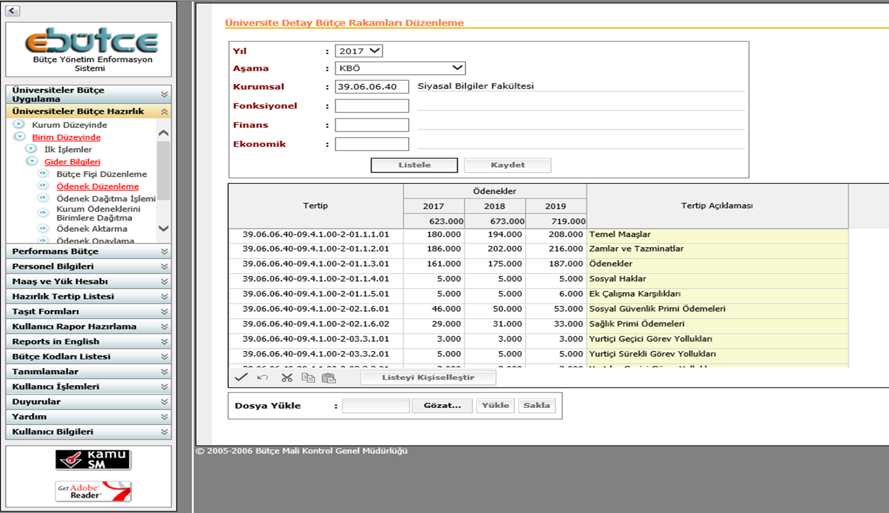
Bütçe Hazırlık Mevzuatı ve Dokümanları Bütçe Hazırlama Rehberi-2

Slide 8
Bütçe Hazırlık Mevzuatı ve Dokümanları Bütçe Hazırlama Rehberi-3
A. GENEL İLKELER -2 İdareler, bütçe tekliflerini Analitik Bütçe Sınıflandırmasına ilişkin izleyen bölümlerde yer verilen esas ve usullere uygun olarak hazırlayacaklardır. Bütçe tekliflerinin hazırlanmasında her bir birimin yürütmekte olduğu hizmetler gözden geçirilerek ihtiyaç duyulmayan, öncelik taşımayan veya mükerrerlik arz eden hizmetler için ödenek teklif edilmeyecek, devamına ihtiyaç duyulan hizmetler için önceki yıl verileri de ortaya konularak bu rehberde belirtilen esaslar dahilinde ödenek teklif edilecektir. Döner sermaye gelirleri ile bütçe kaynakları birlikte kullanılarak yürütülen hizmetlerde, döner sermayeler aracılığı ile karşılanabilecek ihtiyaçlar için bütçeden ödenek talebinde bulunulmayacaktır. Mali hizmetler birimleri, bütçe tekliflerinin tavan dahilinde hazırlanmasını sağlamak üzere gerekli koordinasyonu yürüteceklerdir.

Slide 9
Bütçe Hazırlık Mevzuatı ve Dokümanları Bütçe Hazırlama Rehberi-4
B. ANALİTİK BÜTÇE SINIFLANDIRMASI -1 Analitik Bütçe Sınıflandırması; giderin (kurumsal, fonksiyonel, finansman tipi ve ekonomik sınıflandırma), gelirin ve finansmanın sınıflandırması olmak üzere üç bölümden oluşmaktadır. Kurumsal sınıflandırmada, Yönetim yetkisi, bütçe sistemi içinde yer alan idari yapı temel alınmıştır. Fonksiyonel sınıflandırma Devlet faaliyetinin türünü göstermek üzere tasarlanmıştır. Finansman tipi sınıflandırma harcamanın hangi kaynakla finanse edildiğini gösterir. Ekonomik sınıflandırma devlet faaliyetlerinin, milli ekonomi üzerindeki etkilerine göre gruplanmasıyla oluşturulmuştur

Slide 10
Bütçe Hazırlık Mevzuatı ve Dokümanları Bütçe Hazırlama Rehberi-5
B. ANALİTİK BÜTÇE SINIFLANDIRMASI -2 1-Kurumsal sınıflandırma: Kurumsal sınıflandırmayla siyasi ve idari sorumluluğun bütçede gösterilmesi hedeflenmektedir. Kurumsal sınıflandırma, dört düzeyli bir kod yapısından oluşmaktadır. Sınıflandırmanın I. düzeyi, bakanlıklar ve anayasal olarak eşdeğer idareler ile bütçe türleri esas alınarak oluşturulmuştur. II. düzeyde, I. düzeyde tanımlanan yöneticilere karşı doğrudan sorumlu birimler ile bütçe türlerine göre idareler. Kurumsal sınıflandırmada teşkilat kanunları esas alınacaktır.

Slide 11
Bütçe Hazırlık Mevzuatı ve Dokümanları Bütçe Hazırlama Rehberi-6
B. ANALİTİK BÜTÇE SINIFLANDIRMASI -3
ESKİ YAPI
YENİ YAPI
IV.DÜZEY
IV.DÜZEY
III.DÜZEY
III.DÜZEY
II.DÜZEY
II.DÜZEY
I.DÜZEY
I.DÜZEY
39
YÜKSEKÖĞRETİM KURUMLARI
39
YÜKSEKÖĞRETİM KURUMLARI
06
ANKARA SOSYAL BİLİMLER ÜNİVERSİTESİ
06
ANKARA SOSYAL BİLİMLER ÜNİVERSİTESİ
02
02
Özel Kalem
01
Üst Yönetim, Akademik ve İdari Birimler
GENEL SEKRETERLİK
02
Özel Kalem
04
İdari ve Mali İşler Daire Başkanlığı
05
Personel Daire Başkanlığı
07
Kütüphane ve Dökümantasyon Daire Başkanlığı
09
Sağlık Kültür ve Spor Daire Başkanlığı
10
Bilgi İşlem Daire Başkanlığı
11
Yapı İşleri ve Teknik Daire Başkanlığı
13
Öğrenci İşleri Daire Başkanlığı
23
Strateji Geliştirme Daire Başkanlığı
30
24
Hukuk Müşavirliği
SAĞLIK ENSTİTÜLERİ
30
Sağlık Bilimleri Enstitüsü
33
SAĞLIK FAKÜLTELERİ
30
Tıp Fakültesi
34
Diş Hekimliği Fakültesi
36
Eczacılık Fakültesi
.
.

Slide 12
Bütçe Hazırlık Mevzuatı ve Dokümanları Bütçe Hazırlama Rehberi-7
B. ANALİTİK BÜTÇE SINIFLANDIRMASI -4 2-Fonksiyonel sınıflandırma: Fonksiyonel sınıflandırma, devlet faaliyetlerinin türünü göstermektedir. Devlet faaliyetlerinin ve bu faaliyetlere yönelik harcamaların tarihsel olarak izlenmesi ve uluslararası karşılaştırma imkanı elde edilmesi, fonksiyonel sınıflandırma ile mümkün olabilmektedir. Ayrıca, bütçe politikalarının oluşturulmasında sektörel ayrımların yapılabilmesi de bu sınıflandırmanın hedefleri arasındadır. FONKSİYONEL I II III IV 09 Eğitim Hizmetleri 4 Yükseköğretim Hizmetleri 1 Üniversiteler ve Yükseköğretim Hiz.Veren Kurumlar 07 İkinci Öğretim Gelirleri ile Yürütülecek Hizmetler

Slide 13
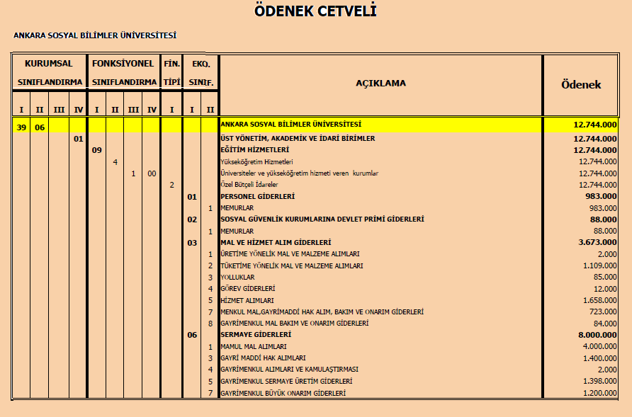
Bütçe Hazırlık Mevzuatı ve Dokümanları Bütçe Hazırlama Rehberi-8
B. ANALİTİK BÜTÇE SINIFLANDIRMASI -5

Slide 14
Bütçe Hazırlık Mevzuatı ve Dokümanları Bütçe Hazırlama Rehberi-9
Fonksiyonel Sınıflandırmada; YÜKSEKÖĞRETİM KURUMLARI BÜTÇELERİNE İLİŞKİN ÖZEL DURUMLAR ÖZ GELİRLER Bu kapsamda, 2547 sayılı Kanunun 43/(d) (ortak eğitim) 2547 sayılı Kanunun 46, 58, ek 25, ek 26, ek 27 3843 sayılı Kanunun 7 nci maddeleri uyarınca tahsil edilen tutarlar ve diğer gelirler yükseköğretim kurumu bütçesine öz gelir olarak kaydedilerek gelir gerçekleşmelerine göre Kullandırılır.

Slide 15
Bütçe Hazırlık Mevzuatı ve Dokümanları Bütçe Hazırlama Rehberi-10
YÜKSEKÖĞRETİM KURUMLARI BÜTÇELERİNE İLİŞKİN ÖZEL DURUMLAR ÖZ GELİR FONKSİYONLARI
GELİR ADI | KODU | FONKSİYON ADI
Lojman Kira Gelirleri Kantin Kafeterya İşletme Gelirleri Diğer Taşınmaz Kira Gelirleri | 01.3.9.06 | Taşınmaz Mal Gelirleri ile Yürütülecek Hizmetler
İkinci Öğretim Gelirleri | 09.4.1.07 | İkinci Öğretim Gelirleri İle Yürütülecek Hizmetler
Yaz Okulu Gelirleri | 09.4.1.08 | Yaz Okulu Gelirleri İle Yürütülecek Hizmetler
Tezsiz Yüksek Lisans Gelirleri | 09.4.1.09 | Tezsiz Yüksek Lisans Gelirleri İle Yürütülecek hizmetler
Araştırma Projeleri Gelirler Payı | 09.8.8.01 | Bilimsel ve Teknolojik Araştırma Hizmetleri
Döner Sermayelerin Aylık Gayri Safi Hasılatından Aktarmalar | 09.4.1.10 | Döner Sermaye Gelirlerinden Ayrılan Tutarlar ile Yürütülecek Hizmetler
Alınan Bağış ve Yardımlar ile Özel Gelirler | 09.4.1.11 | Alınan Bağış ve Yardımlarla Yürütülecek Hizmetler
Uluslararası Ortak Eğitim ve Öğretim Program Gelirleri | 03.1.2.41 | Uluslararası Ortak Eğitim ve Öğretim Program Gelirleri İle Yürütülecek Hizmetler

Slide 16
Bütçe Hazırlık Mevzuatı ve Dokümanları Bütçe Hazırlama Rehberi-11
B. ANALİTİK BÜTÇE SINIFLANDIRMASI -8 3- Finansman Tipi Sınıflandırma: Yapılan harcamaların hangi kaynaktan finanse edildiğini göstermektedir. Finansman tipi sınıflandırma aynı zamanda dış proje kredileri, özel ödenekler ile şartlı bağış ve yardımların da takibine imkan vermektedir.
FİNANSMAN TİPİ SINIFLANDIRMA
FİNANSMAN KODU | AÇIKLAMA
1 | GENEL BÜTÇELİ İDARELER
2 | ÖZEL BÜTÇELİ İDARELER
3 | DÜZENLEYİCİ VE DENETLEYİCİ KURUMLAR
4 | SOSYAL GÜVENLİK KURUMLARI
5 | MAHALLİ İDARELER
6 | ÖZEL ÖDENEKLER
7 | DIŞ PROJE KREDİLERİ
8 | ŞARTLI BAĞIŞ VE YARDIMLAR

Slide 17
Bütçe Hazırlık Mevzuatı ve Dokümanları Bütçe Hazırlama Rehberi-12
B. ANALİTİK BÜTÇE SINIFLANDIRMASI -9 4- Ekonomik Sınıflandırma: Ekonomik sınıflandırma; gelirlerin, harcama ve borç vermenin, finansmanın (gelir-gider farkı) sınıflandırması şeklinde üç bölümden oluşmaktadır. 1-Harcama ve Borç Vermenin Sınıflandırması Bu sınıflandırma iki şekilde yapılmaktadır. Birincisi; 1-Cari Giderler (01-02-03-05) 2-Sermaye Giderleri (06-07) 3-Borç verme ve geri ödeme (08) İkincisi; 01-Personel Giderleri 02-Sosyal Güvenlik Kurumlarına Devlet Primi Giderleri 03-Mal ve Hizmet Alım Giderleri 04-Faiz Giderleri (Ödünç alınan paranın kullanımı karşılığında yapılan ödeme.) 05-Cari Transferler 06-Sermaye Giderleri 07-Sermaye Transferleri 08-Borç Verme 09-Yedek Ödenekler

Slide 18
Bütçe Hazırlık Mevzuatı ve Dokümanları Bütçe Hazırlama Rehberi-13
B. ANALİTİK BÜTÇE SINIFLANDIRMASI -10 2. Gelirlerin Sınıflandırması 01-Vergi Gelirleri 02- Sosyal Güvenlik Gelirleri 03-Teşebbüs ve Mülkiyet Gelirleri 04- Alınan Bağış ve Yardımlar ile Özel Gelirler 05- Diğer Gelirler 05.1 Faiz Gelirleri 05.2 Kişi ve Kurumlardan Alınan Paylar (05.2.6.16 Araş.Projeleri Gel.Payı) 05.3 Para Cezaları vs. 06- Sermaye Gelirleri 06-1 Taşınmaz Satış Gelirleri 06-2 Taşınır Satış Gelirleri vs. 08-Alacaklardan Tahsilat (Verilen kredi karşılığı geri ödemeler) 09-Red ve İadeler

Slide 19
Bütçe Hazırlık Mevzuatı ve Dokümanları Bütçe Hazırlama Rehberi-14
C. DİĞER HUSUSLAR-1 İdareler bünyelerinde bulunan döner sermayelere ait bilgileri 23 ve 30/1-8 nolu formları doldurmak suretiyle bildireceklerdir. Giderin sınıflandırılmasında kurumsal, fonksiyonel, finansman tipi ve ekonomik kodların en detayını içerecek düzeyde (IV) hazırlanacaktır. 2018-2020 dönemi bütçe tekliflerinde 1.000 TL ve katlarındaki tutarlara yer verilecektir. Kurumlar, 2018-2020 dönemine ilişkin gelir tahminlerini gelirin ekonomik sınıflandırmasının IV. düzeyinde hazırlayarak bütçe tekliflerine ekleyeceklerdir. Gelir tekliflerinin de e-bütçe’ye girişi kurum düzeyinde yapılacaktır. (Birimler Excel formu gönderecek.)
39 | 06 | 00 | 01 | 09 | 4 | 1 | 00 | 2 | 03 | 2 | 1 | 01 | Kırtasiye Alımları

Slide 20
Bütçe Hazırlık Mevzuatı ve Dokümanları Bütçe Hazırlama Rehberi-15
C. DİĞER HUSUSLAR-2 5. Bütçe teklifleri hazırlanırken “Bütçe Hazırlama Rehberi” doğrultusunda belirtilen ilke ve standartlar ile kodlama sistemine uyulacaktır. 6. Ekonomik sınıflandırmanın IV. düzeyinde hazırlanan bütçe fişlerinin gerekçelerinde genel ifadeler yerine hesaplamalara dayanan ayrıntılı bilgilere yer verilecektir. 7. Bu zorunluluğa uymadığı tespit edilen bütçe teklifleri, noksanlıkları giderildikten sonra değerlendirmeye alınacaktır. 8. Performans programı hazırlamakla yükümlü kamu idareleri 2018 yılına ilişkin performans programlarını Maliye Bakanlığı ve Kalkınma Bakanlığı’na göndereceklerdir.

Slide 21
Bütçe Hazırlık Mevzuatı ve Dokümanları Bütçe Hazırlama Rehberi-16
EK-2 STANDARTLAR
STANDART NO | STANDART ADI
1 | Giyecek Yardım Standardı
2 | Parasız Yatılı Okul ve Yurt Öğrencisi Yiyecek ve Giyecek Bedeli
3 | 237 Sayılı Kanuna Tabi Taşıtların İşletme ve Bakım-Onarım Maliyetlerine İlişkin Standartlar
4 | Hasta Yatak Maliyetine Katkı
5 | Memurların Öğle Yemeğine Yardım

Slide 22
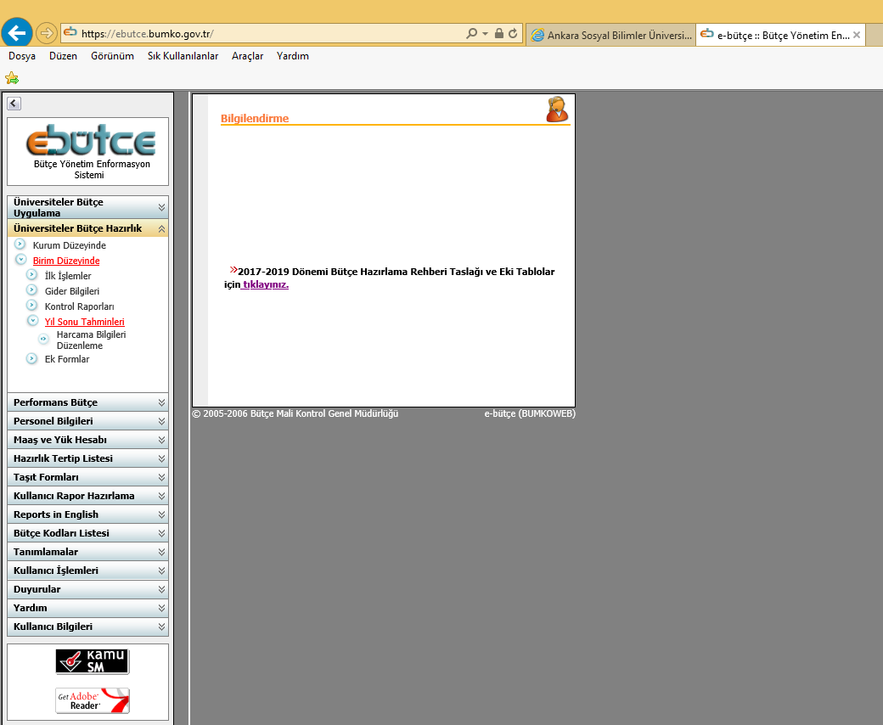
Bütçe Hazırlık Mevzuatı ve Dokümanları Bütçe Hazırlama Rehberi-17
2018-2020 Bütçe Hazırlık Dokümanları “Üniversite Bütçe Hazırlık” menüsüne ilk tıkladığımızda karşımıza çıkmaktadır.

Slide 23
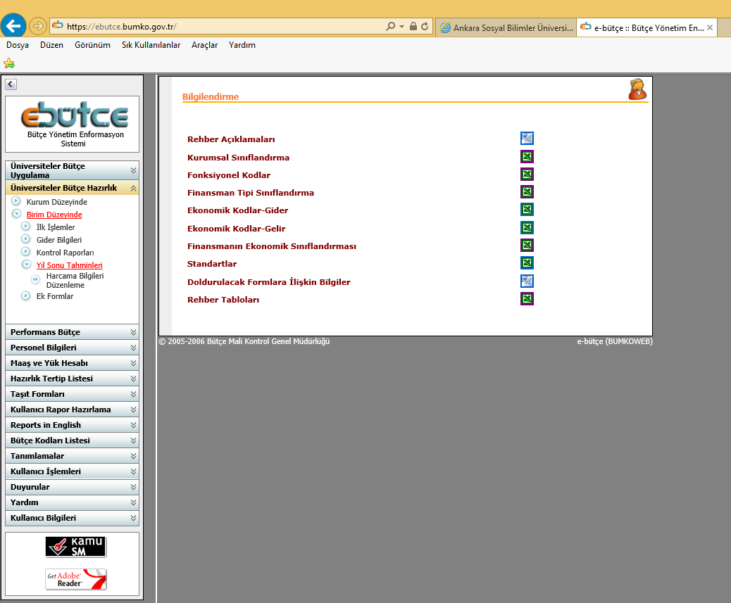
Bütçe Hazırlık Mevzuatı ve Dokümanları Bütçe Hazırlama Rehberi-21
“2018-2020 Dönemi Bütçe Hazırlama Rehberi Taslağı ve Eki Tablolar için tıklayınız.” başlığına tıkladığımızda bütçe rehberi ve ekleri karşımıza çıkmaktadır.

Slide 24
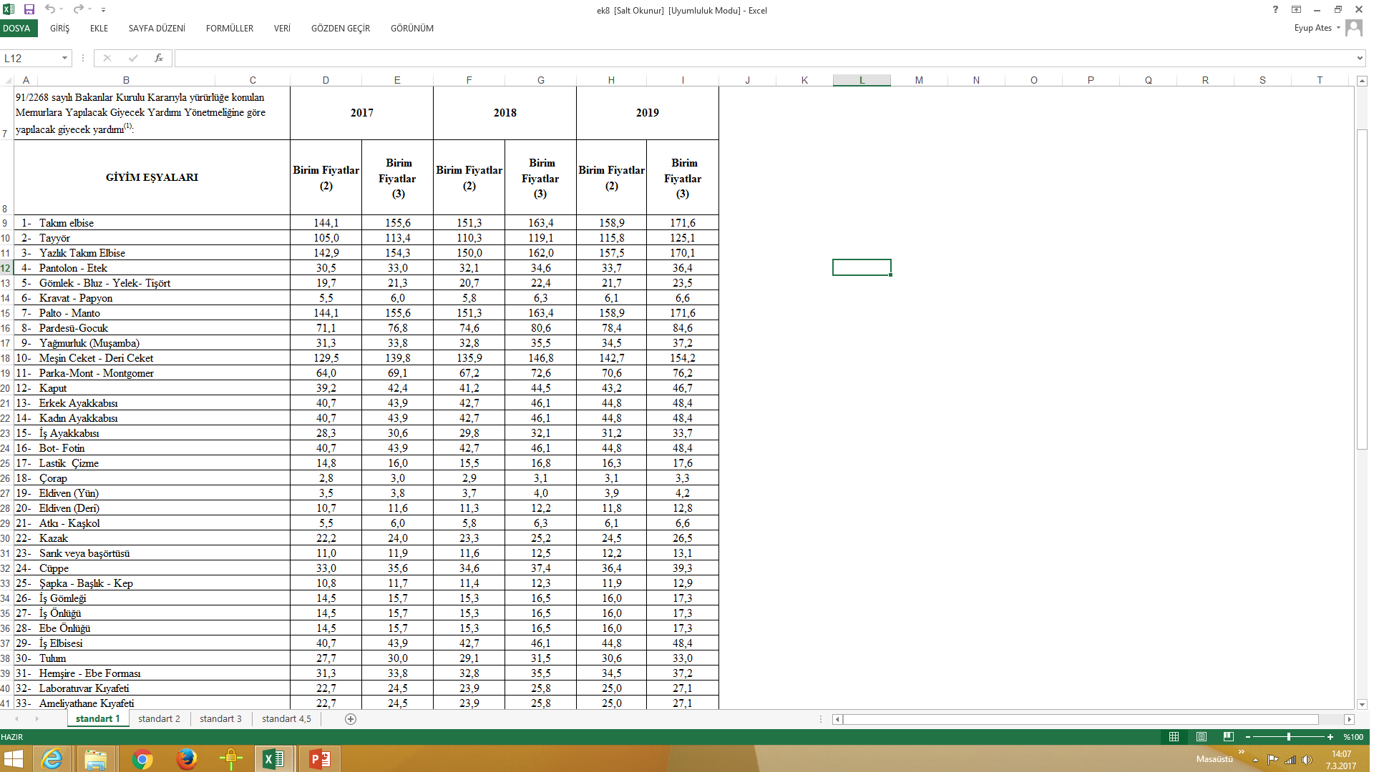
Bütçe Hazırlık Mevzuatı ve Dokümanları Bütçe Hazırlama Rehberi-22
“bütçe rehberi ve ekleri” Standartlara tıkladığımızda sayılan standartlara aşağıdaki gibi ulaşılabilecektir.

Slide 25

Bütçe Hazırlık Mevzuatı ve Dokümanları Bütçe Hazırlama Rehberi-22
“bütçe rehberi ve ekleri” Standartlara tıkladığımızda sayılan standartlara aşağıdaki gibi ulaşılabilecektir.

Slide 26
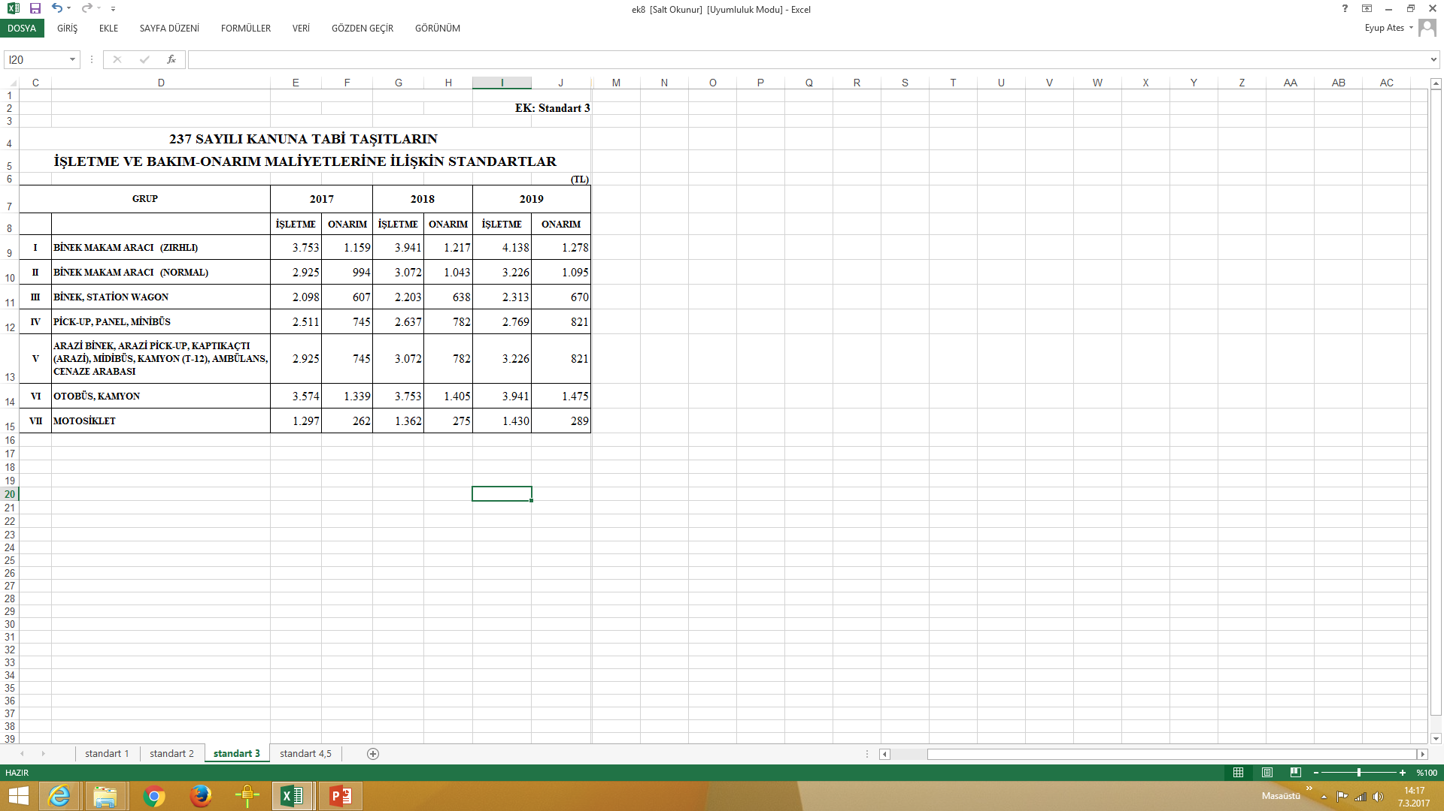
Bütçe Hazırlık Mevzuatı ve Dokümanları Bütçe Hazırlama Rehberi-22
“bütçe rehberi ve ekleri” Standartlara tıkladığımızda sayılan standartlara aşağıdaki gibi ulaşılabilecektir.

Slide 27
Bütçe Hazırlık Mevzuatı ve Dokümanları
Maliye Bakanlığı Duyurusu-1 Maliye Bakanlığı Bütçe Mali Kontrol Genel Müdürlüğünün 11.06.2013 tarih ve 59751066-12-390-5459 sayılı yazısı. Orta vadeli program ve orta vadeli mali planın idarelerin ihtiyaçlarını dikkate almak suretiyle hazırlanması ve bütçe sürecinde etkinliğin sağlanması amacıyla 2018-2020 dönemi bütçe hazırlık çalışmalarının aşağıdaki şekilde yürütülmesi uygun görülmüştür. Kamu idareleri öncelikle orta vadeli mali plan eki tavanlara esas olmak üzere, 2018-2020 dönemine ait hizmet öncelikleri ve hedefleri doğrultusunda ödenek ihtiyaçlarını ve gelir tahminlerini içeren bütçe tekliflerini, e-bütçe sistemi üzerinden 15 Temmuz 2017 tarihine kadar gireceklerdir. 2018 ve 2020 yılları bütçe tekliflerinin hazırlanmasında 2017 Merkezi Yönetim Bütçe Kanununda bu yıllar için öngörülen tutarlar esas alınacaktır. 2020 yılında ise 2019 yılı için öngörülen tutarlar dikkate alınmak suretiyle bütçe teklifi yapılacaktır.

Slide 28
Bütçe Hazırlık Mevzuatı ve Dokümanları
Maliye Bakanlığı Duyurusu-2 Kamu idareleri e-bütçe sistemine giriş yaptıkları bütçe tekliflerini Bakanlığımıza ayrıca göndermeyeceklerdir. Bunun yerine, bütçe tekliflerinin e-bütçe sistemine girildiğine ilişkin Bakan/Başkan/Rektör tarafından imzalanan yazı ile taslak rehberde yer alan Fonksiyonel Sınıflandırmaya Göre Ödenek Teklif İcmali Tablosunu (Form 2) ve 2017 yılı mevcut bütçe gerçekleşmeleri, yılsonu harcama tahminleri ile bütçe imkanlarıyla karşılanamayacak ödenek ihtiyaçlarını da gösteren 2017 Yılı Bütçesi Yılsonu Harcama Tahmini Tablosunu (Form 4-2) ile Tavanı Aşan İlave Ödenek Teklifleri (Form 25/1-2) 15 Temmuz 2017 tarihine kadar Bakanlığımıza göndereceklerdir. Kamu idareleri orta vadeli program ve orta vadeli mali planın yayınlanmasını müteakiben bütçe tekliflerini, Bütçe Çağrısı ve eki Bütçe Hazırlama Rehberine uygun olarak, en geç Eylül ayı sonuna kadar e-bütçe sistemine giriş yapacak ve aynı süre içinde yetkilileri tarafından imzalanacak yazıyla Bakanlığımıza göndereceklerdir.

Slide 29
Bütçe Hazırlık Süreci
Bütçe takvimi 5018 sayılı Kanunun 16, 17, 18, 19 . maddeleri ile belirlenmiştir.
Mayıs Sonu |  | Kalkınma Bakanlığının Orta Vadeli Programı Hazırlaması ve Bakanlar Kurulu Tarafından Kabulü |  | Eylül’ün İlk Haftası
15 Haziran |  | Maliye Bakanlığının OVP ile Uyumlu Orta Vadeli Mali Planı Hazırlayıp YPK tarafından kabul edilmesi |  | 15 Eylül
Haziran Sonu |  | Bütçe Çağrısı ve eki Bütçe Hazırlama Rehberi Maliye Bakalığı tarafından; Yatırım Genelgesi ve Yatırım Programı Hazırlama Rehberi ise Kalkınma Bakanlığı tarafından hazırlanması ve RG’de yayımlanması. |  | 15 Eylül
Temmuz Sonu |  | Harcama Birimlerinin Bütçe Teklifleri Hazırlaması ve Maliye Bakanlığı ile Kalkınma Bakanlığına gönderilmesi. |  | Eylül Sonu

Slide 30
Bütçe Hazırlık Süreci
Ağustos Sonu ve Eylül |  | Maliye Bakanlığı ve Kalkınma Bakanlığı ile Harcamacı Birimler Arasında Bütçe Görüşmelerinin yapılması |  | Belli Değil
Ekim’in İlk Haftası |  | Yüksek Planlama Kurulu’nun Toplanarak Makro Ekonomik Göstergeleri ve Bütçe Büyüklüklerini görüşmesi |  | Ekim’in İlk Haftası
17 Ekim |  | Maliye Bakanlığınca Hazırlanan Merkezi Yönetim Bütçe Kanunu ile Milli Bütçe Tahmin Raporunun Meclise Sunulması |  | 17 Ekim
11 Aralık |  | Bütçe Tasarısının Plan ve Bütçe Komisyonunca İncelenmesi, Tasarının Genel Kurula Gönderilmesi. |  | 11 Aralık
31 Aralık |  | Bütçe Tasarısı Üzerinde Genel Görüşmelerin Yapılması Merkezi Yönetim Bütçe Kanunu Tasarısının Metnini Maddeler, Gider ve Gelir Cetvellerini Kamu İdareleri İtibariyle Görüşüp Bölümler Halinde Oylanması ve Resmi Gazetede yayımlanması. |  | 31 Aralık

Slide 31
BÜTÇE HAZIRLIK ÇALIŞMALARINDA KULLANILACAK FORMLAR
FORM NO | BAŞLIĞI | Rektörlük (Özel Kalem) | Genel Sekreterlik | İdari Mali İşler Daire Başkanlığı | Personel Daire Başkanlığı | Kütüphane ve Dök. Daire Başkanlığı | Sağlık Kültür ve Spor Daire Başkanlığı | Bilgi İşlem Daire Başk. | Yapı İşleri ve Teknik Daire Başkanlığı | Öğrenci İşleri Daire Başkanlığı | Strateji Geliştirme Daire Başkanlığı | Hukuk Müşavirliği | Fakülte, Enstitü, ve Y.0. | Döner Sermaye
1 | Hizmet Gerekçesi ve Hedefleri | ѵ | ѵ | ѵ | ѵ | ѵ | ѵ | ѵ | ѵ | ѵ | ѵ | ѵ | ѵ
6-7 | 2018-2020 İlk Yapılacak, 2017-2019 Sonlanacak Hizmetler |  |  | ѵ |  |  | ѵ
10 | Birimlerin Hizmet Maliyetinin Tespitine İlişkin Bilgi Formu | ѵ | ѵ | ѵ | ѵ | ѵ | ѵ | ѵ | ѵ | ѵ | ѵ | ѵ | ѵ
11 | Fiziksel Değerler Bilgi Formu | ѵ | ѵ | ѵ | ѵ | ѵ | ѵ | ѵ | ѵ | ѵ | ѵ | ѵ | ѵ
13/1 | Gider Bütçe Fişleri | ѵ | ѵ | ѵ | ѵ | ѵ | ѵ | ѵ | ѵ | ѵ | ѵ | ѵ | ѵ
13/2 | Gelir Bütçe Fişleri |  |  | ѵ |  |  | ѵ |  |  |  |  |  | ѵ
17 | Uluslararası Kuruluşlara Üyelik Bilgi Formu |  |  | ѵ
18 | 237 Sayılı Taşıt Kanununa Göre 2012 Yılında Edinilecek Taşıtlar |  |  | ѵ |  |  | ѵ |  |  |  |  |  |  | ѵ
19 | Mevcut Taşıtlar İle Hizmet Alımı Suretiyle Kullanılan/Kullanılacak Taşıtlara İlişkin Bilgi Formu |  |  | ѵ |  |  | ѵ |  |  |  |  |  |  | ѵ
20 (1-2) | Hizmet Alımı Suretiyle Kullanılan Taşıtlara İlişkin Bilgi Formu |  |  | ѵ |  |  | ѵ |  |  |  |  |  |  | ѵ
21 | Özel Güv. Hiz.İlişkin Bilgi Formu |  |  | ѵ
22 | Temizlik Hizmetine İlişkin Formu |  |  | ѵ |  |  | ѵ
23 | Döner Sermaye Gelir-Gider Cetveli |  |  |  |  |  |  |  |  |  |  |  |  | ѵ
25 | Tavanı Aşan İlave Ödenek Teklifleri Formu | ѵ | ѵ | ѵ | ѵ | ѵ | ѵ | ѵ | ѵ | ѵ | ѵ | ѵ | ѵ
27/1-8 | Yükseköğretim Bilgi Formları | ѵ | ѵ | ѵ | ѵ | ѵ | ѵ | ѵ | ѵ | ѵ | ѵ | ѵ | ѵ | ѵ
28 | Hizmet Alımı Suretiyle Çalıştırılan Görevli Sayısına ilişkin Bilgi |  |  | ѵ |  |  | ѵ

Slide 32
BÜTÇE HAZIRLIK ÇALIŞMALARINDA KULLANILACAK FORMLAR
FORMLARA İLİŞKİN GENEL BİLGİLER Kuruluşlar bütçe hazırlık çalışmalarında yer alan formları, aşağıda belirtilen bilgi ve açıklamalar doğrultusunda dolduracaklardır. Formlar A4 kağıdı ebadında olacak ve eksiksiz olarak doldurulacaktır. Kuruluşların dolduracağı bazı formlarda yer alan bilgilere, merkezi yönetim bütçe kanunu, eki belgeler ve bütçe gerekçesinde yer verileceğinden, formların doldurulması hususunda gereken hassasiyetin gösterilmesi gerekmektedir. Yılsonu harcama tahmin bilgileri de ödenek teklifleri gibi e-bütçe ortamına girilecektir. Geçmiş yıl bilgileri ile harcama bilgileri ise sistem tarafından otomatik olarak üretilecektir. Yılsonu harcama tahminleri, geçmiş yıl gerçekleşmeleri, Haziran ayı harcamaları, önümüzdeki döneme ilişkin tahmin ve beklentiler dikkate alınarak gerçekçi bir şekilde yapılacaktır.

Slide 33
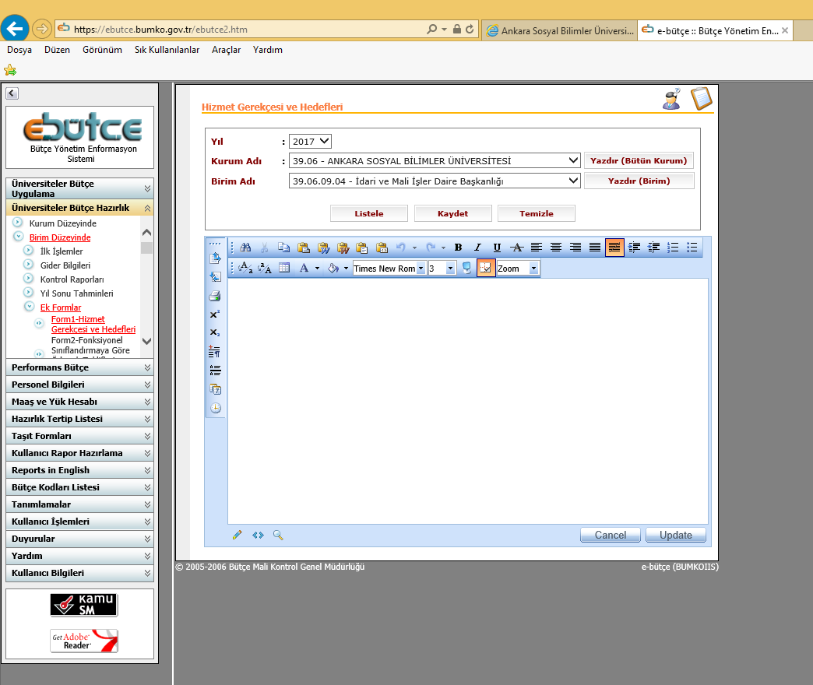
Bütçe Hazırlık Formları (Form-1 Hizmet Gerekçesi ve Hedef.-GİRİŞ)

Slide 34
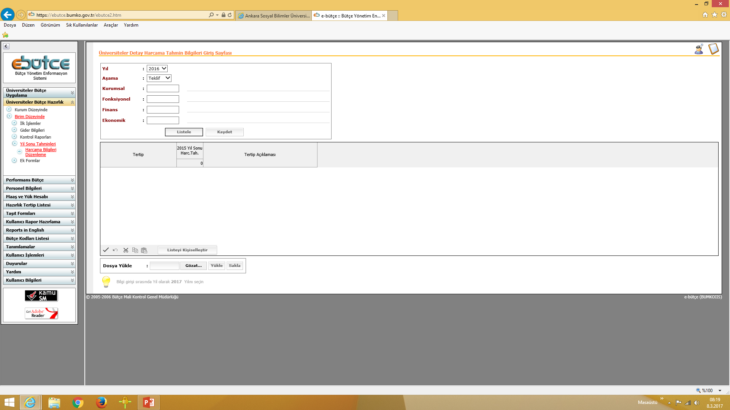
Bütçe Hazırlık Formları (Form-4/2 Yıl Sonu Tahminleri Formu)

Slide 35
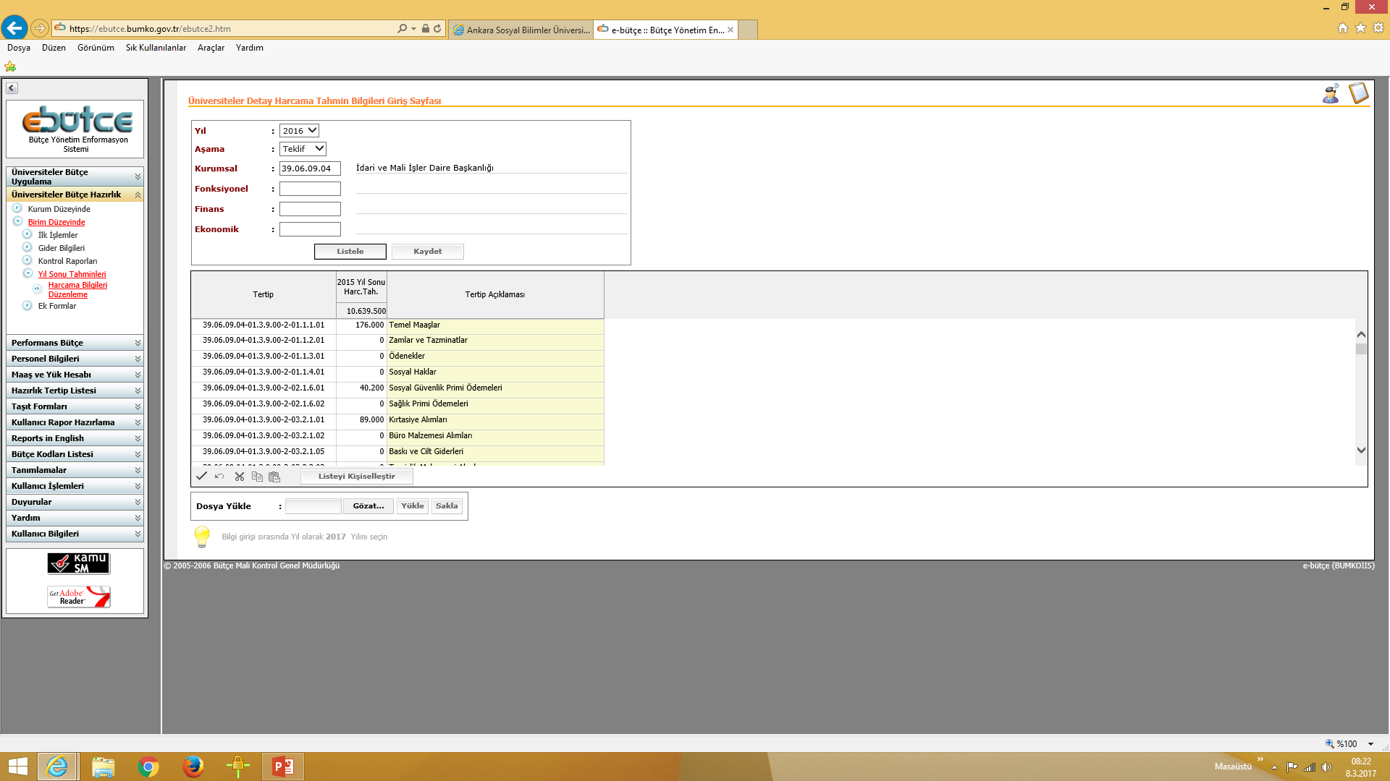
Bütçe Hazırlık Formları (Form-4/2 Yıl Sonu Tahminleri Formu)

Slide 36
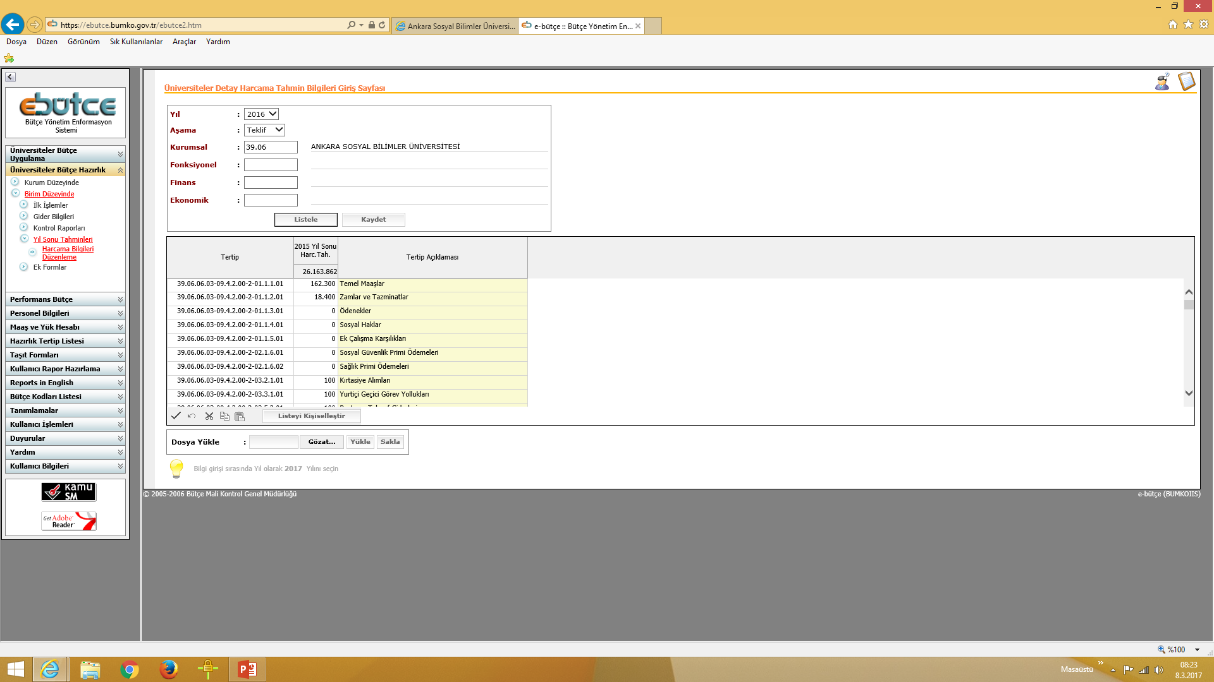
Bütçe Hazırlık Formları (Form-4/2 Yıl Sonu Tahminleri Formu) (Kurum düzeyinde yıl sonu harcamasının oluşturulması)

Slide 37
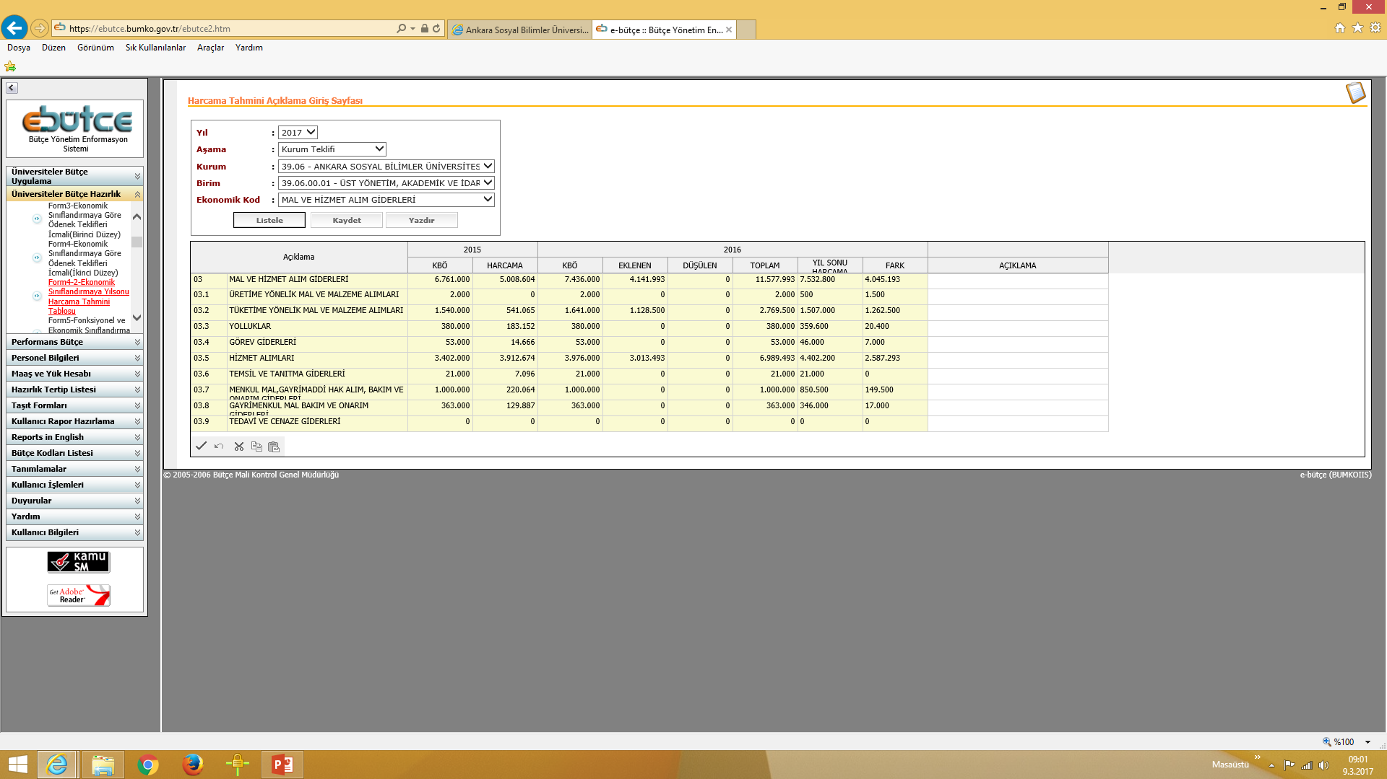
Bütçe Hazırlık Formları (Form-4/2 Yıl Sonu Tahminleri Formu) (Kurum düzeyinde çıktı alınacak)

Slide 38
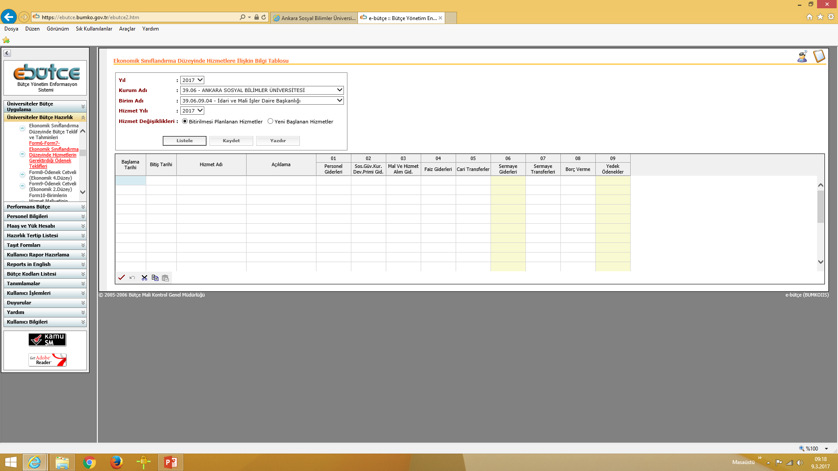

Bütçe Hazırlık Formları (2018-2020 İlk Defa Yapılacak, 2017-2019 Sonlanacak Hizmetler)

Slide 39
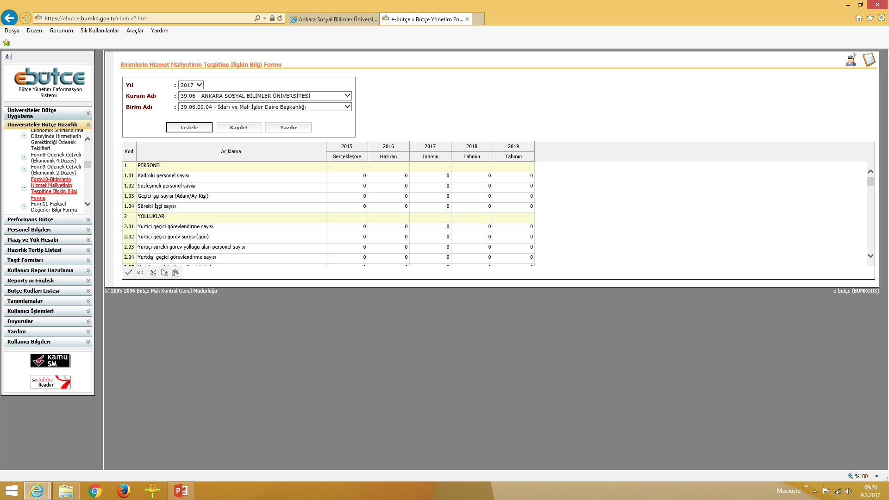
Bütçe Hazırlık Formları (Form-10 Birimlerin Hizmet Mal.iliş.F.-GİRDİ)

Slide 40
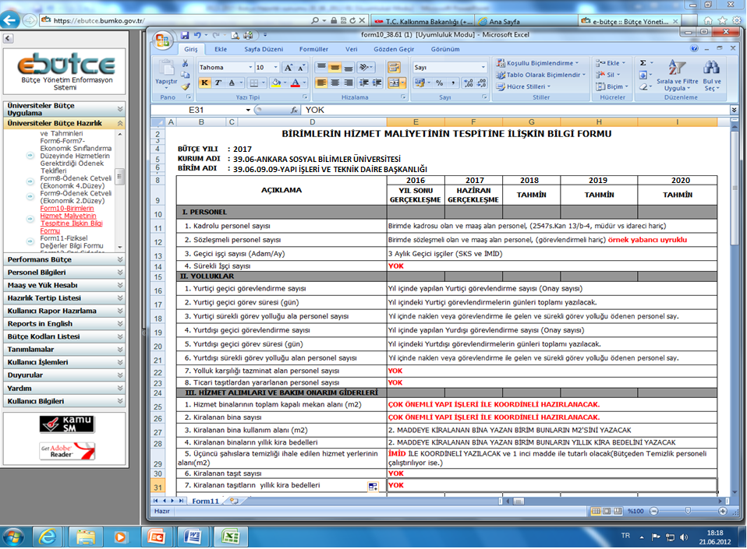
Bütçe Hazırlık Formları (Form-10 Birimlerin Hizmet Mal.iliş.F.-ÇIKTI)

Slide 41
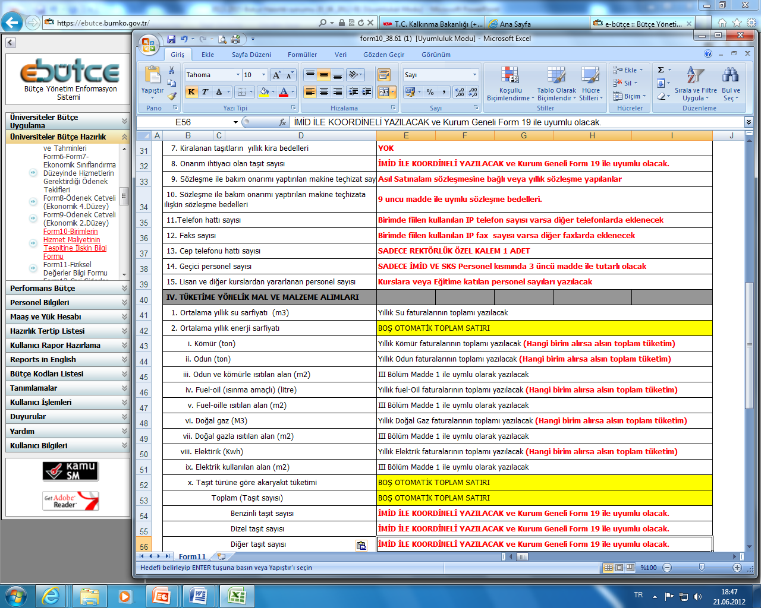
Bütçe Hazırlık Formları (Form-10 Birimlerin Hizmet Mal.iliş.F.-ÇIKTI)

Slide 42
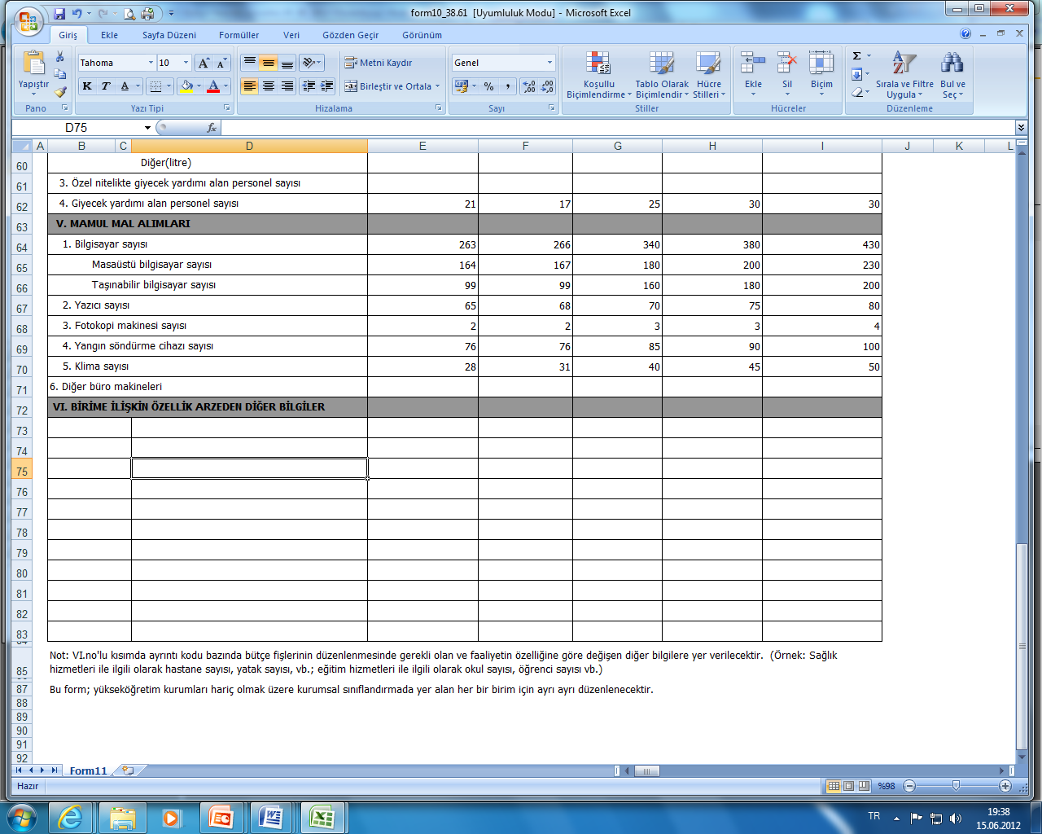
Bütçe Hazırlık Formları (Form-10 Birimlerin Hizmet Mal.iliş.F.-ÇIKTI)

Slide 43
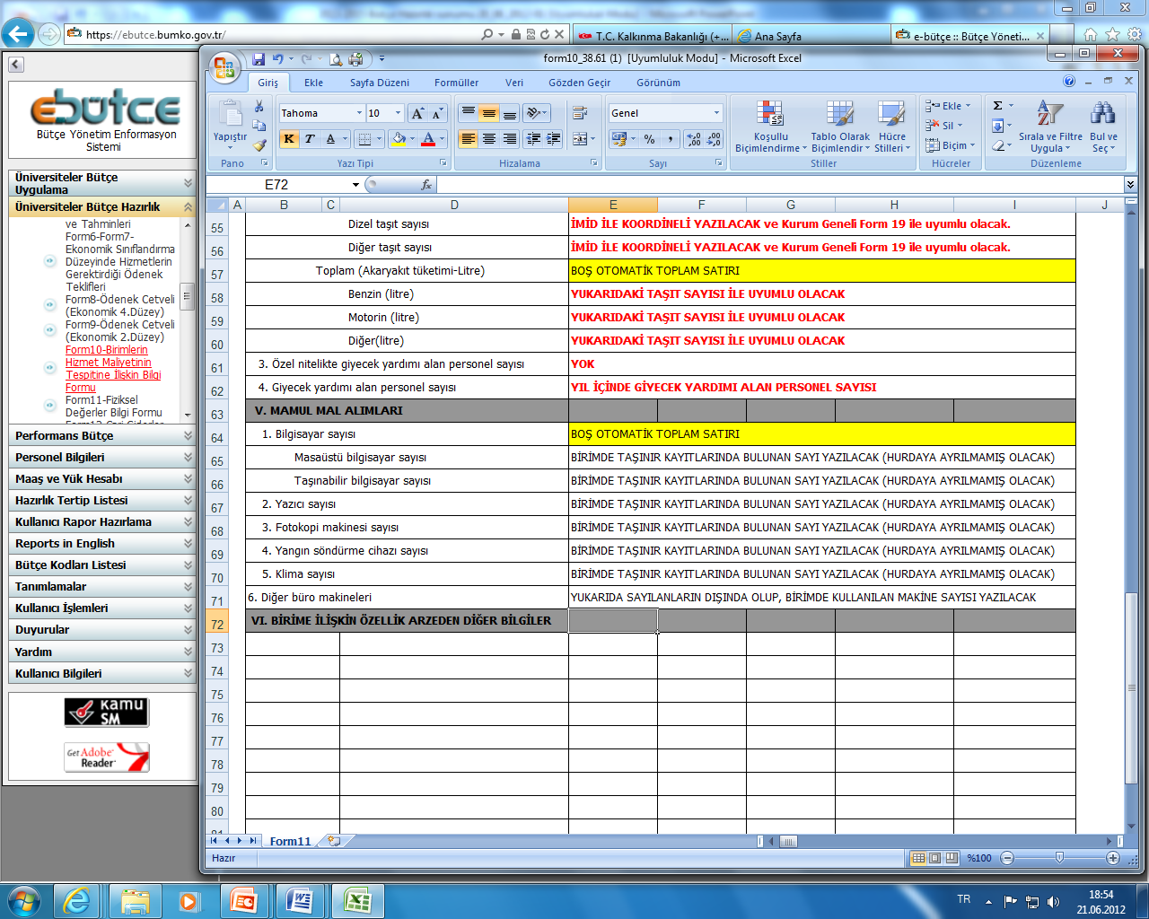
Bütçe Hazırlık Formları (Form-10 Birimlerin Hizmet Mal.iliş.F.-ÇIKTI)

Slide 44
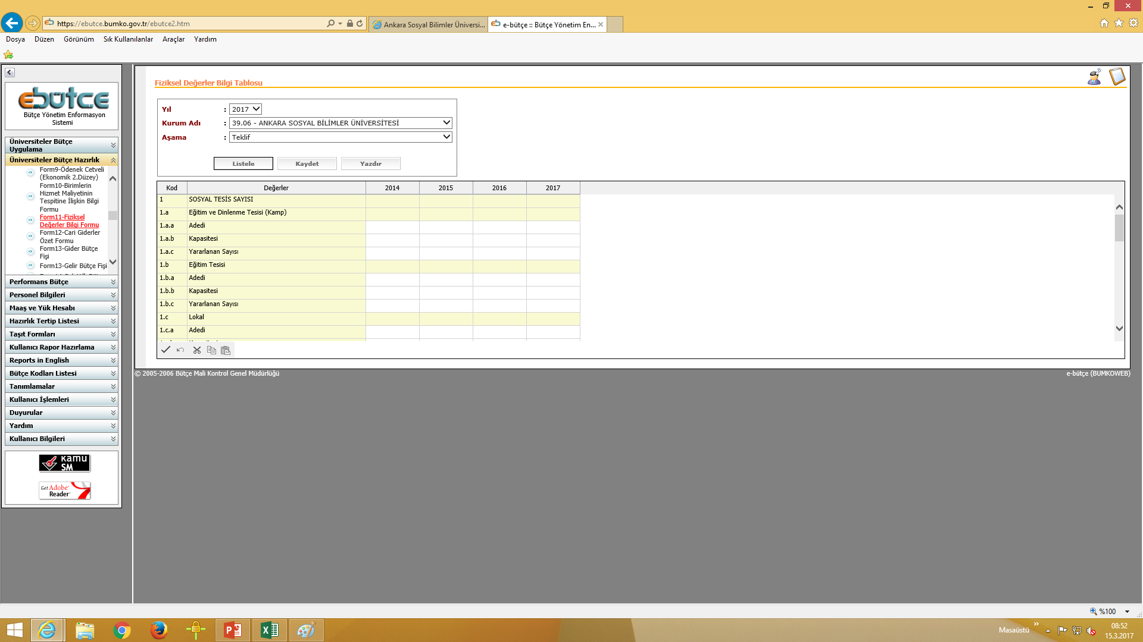
Bütçe Hazırlık Formları (Form-11 Fiziksel Değerler Bilgi Formu-GİRDİ)

Slide 45
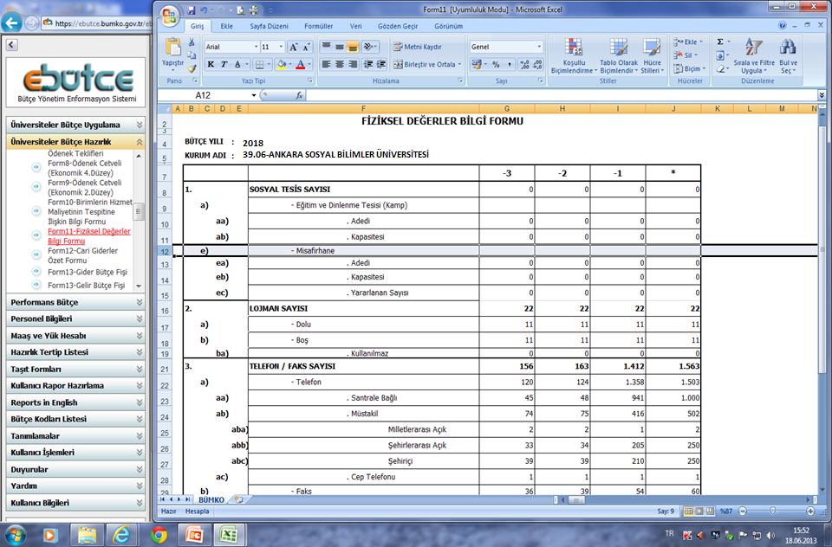
Bütçe Hazırlık Formları (Form-11 Fiziksel Değerler Bilgi Formu-ÇIKTI)

Slide 46
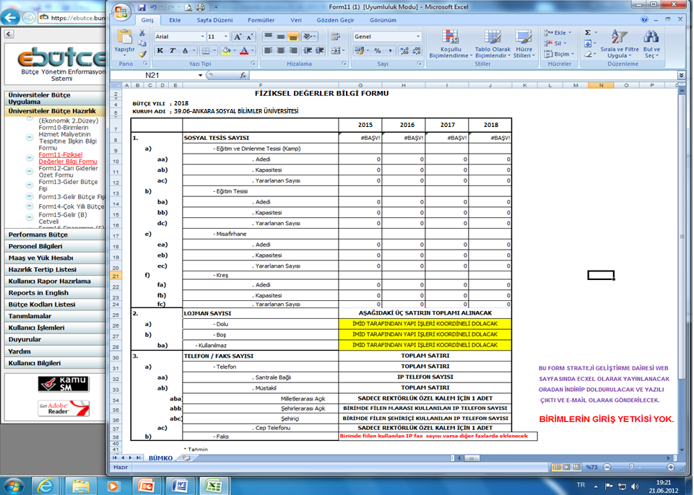
Bütçe Hazırlık Formları (Form-11 Fiziksel Değerler Bilgi Formu-AÇIKLAMA)

Slide 47
Bütçe Hazırlık Formları (Form-13 Gider Bütçe Fişi -GİRDİ)
Gider bütçe fişleri ekonomik sınıflandırmanın dördüncü düzeyinde doldurulacaktır. Gider bütçe fişlerinde ödenek teklifi hesaplanırken birim maliyetin tespitine ilişkin bilgi formunda (Form 10) belirtilen bilgiler dikkate alınacaktır. Bütçe fişlerinin gerekçelerinde, genel ifadeler yerine hesaplamalara dayanan detaylı bilgilere yer verilecektir. Gider bütçe fişlerinin doldurulmasında kurumsal tavanlar esas alınacaktır. Diğer yandan kurumsal tavanları aşan ihtiyaçlara ilişkin ilave ödenek teklifleri ile bu tekliflere ilişkin hesaplama ve açıklamalar gider bütçe fişinde yer alan bölümlerde ayrıca gösterilecek ve ilgili tertiplerin teklif rakamlarına dahil edilmeyecektir.

Slide 48
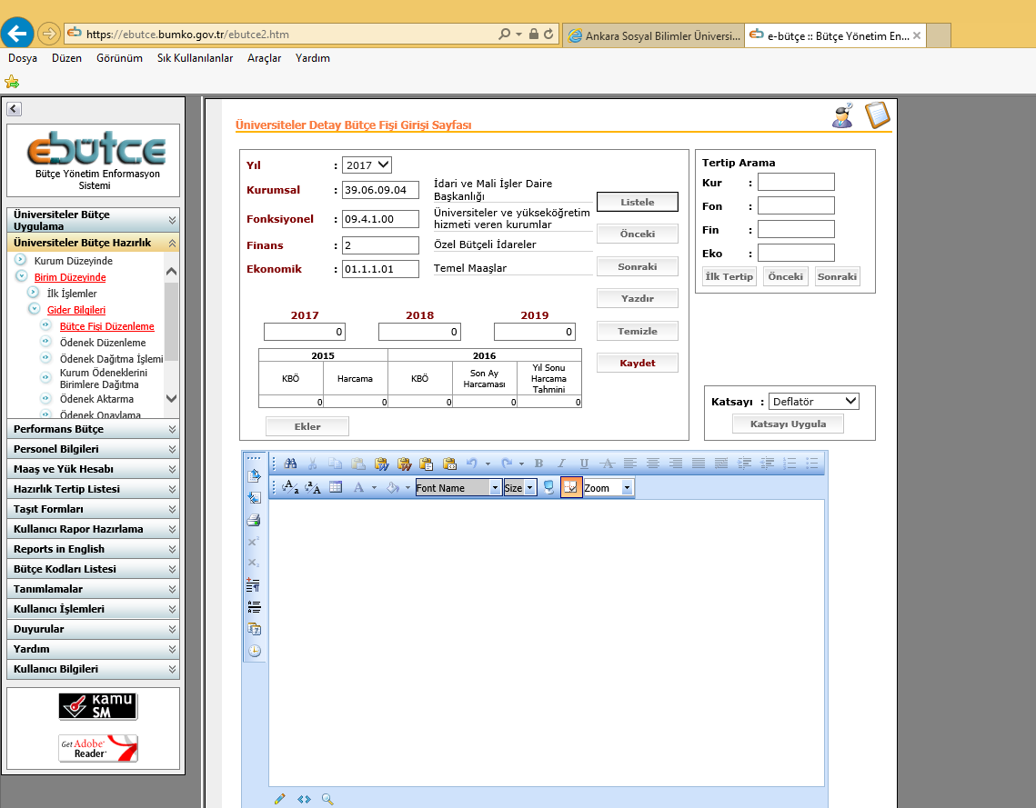
Bütçe Hazırlık Formları (Form-13 Gider Bütçe Fişi -GİRDİ)

Slide 49
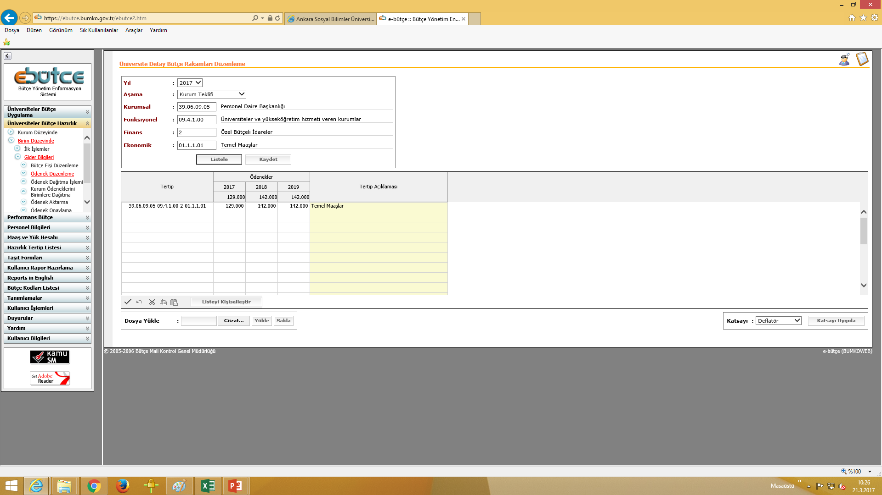
Bütçe Hazırlık Formları (Form-13 Gider Bütçe Fişi -GİRDİ)

Slide 50
Bütçe Hazırlık Formları (Form-13 Gelir Bütçe Fişi -GİRDİ)
Gelir bütçe fişleri ekonomik sınıflandırmanın dördüncü düzeyinde doldurulacaktır. Bütçe fişlerinin gerekçelerinde, genel ifadeler yerine hesaplamalara dayanan detaylı bilgilere yer verilecektir. 5018 sayılı Kanunun (II) sayılı cetvelinde yer alan idareler gelir bütçe fişlerini ayrıntılı (gelirin yasal dayanağı, önceki yıllar gerçekleşmeleri, gelir tahmininde kullanılan hesaplama yöntemi vb.) biçimde dolduracaklardır.

Slide 51
Bütçe Hazırlık Formları (Form-13/2 Gelir Bütçe Fişi -GİRDİ)
Gelir bütçe fişleri ekonomik sınıflandırmanın dördüncü düzeyinde doldurulacaktır. Bütçe fişlerinin gerekçelerinde, genel ifadeler yerine hesaplamalara dayanan detaylı bilgilere yer verilecektir. 5018 sayılı Kanunun (II) sayılı cetvelinde yer alan idareler gelir bütçe fişlerini ayrıntılı (gelirin yasal dayanağı, önceki yıllar gerçekleşmeleri, gelir tahmininde kullanılan hesaplama yöntemi vb.) biçimde dolduracaklardır.

Slide 52
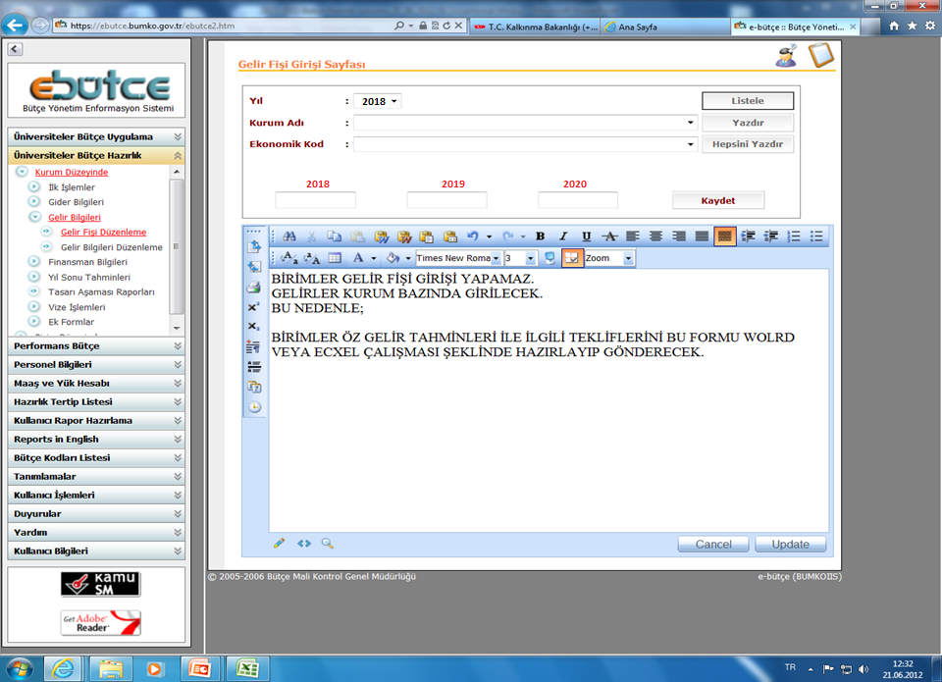
Bütçe Hazırlık Formları (Form-13/2 Gelir Bütçe Fişi -GİRDİ)

Slide 53
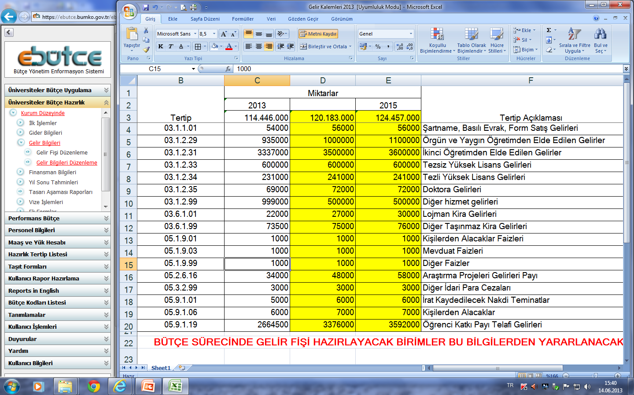
Bütçe Hazırlık Formları (Form-13/2 Gelir Bütçe Fişi -ÇIKTI)

Slide 54
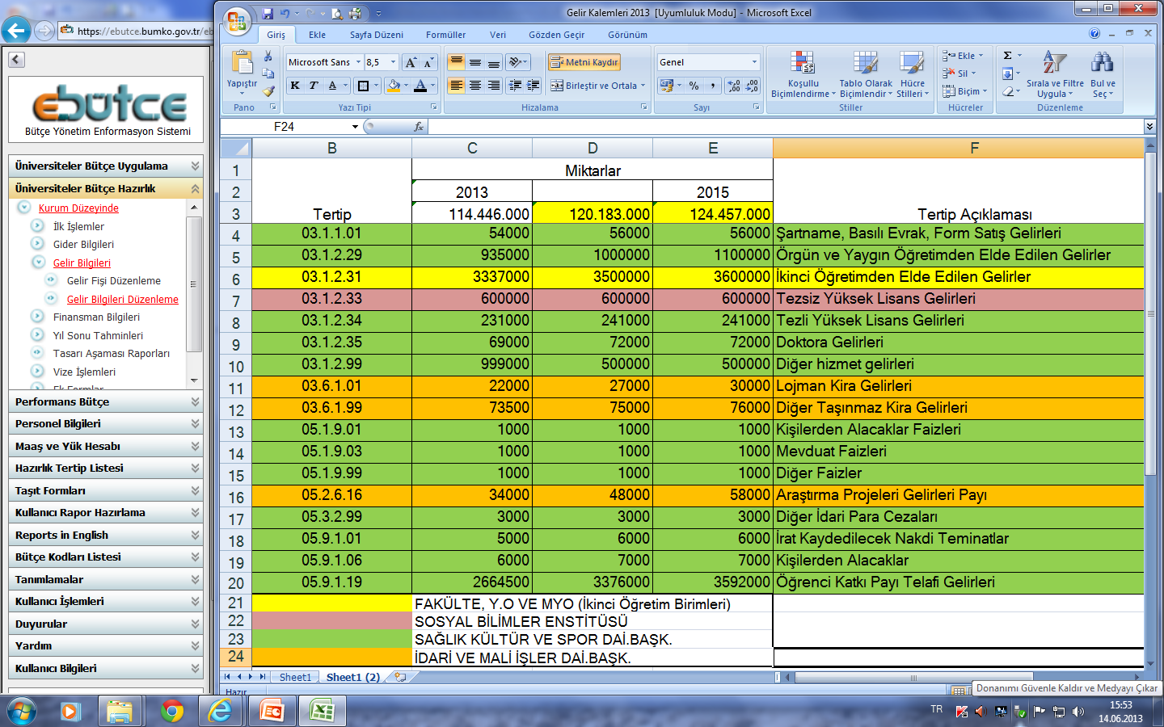
Bütçe Hazırlık Formları (Form-13/2 Gelir Bütçe Fişi -ÇIKTI)

Slide 55
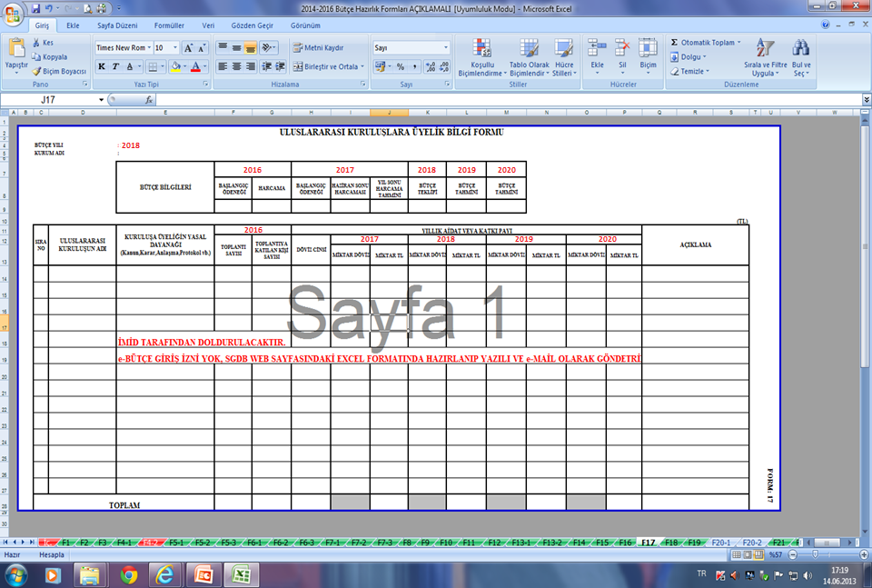
Bütçe Hazırlık Formları (Form-17 Uluslar arası Kuruluşlara Üyelik Bilgi Formu)

Slide 56
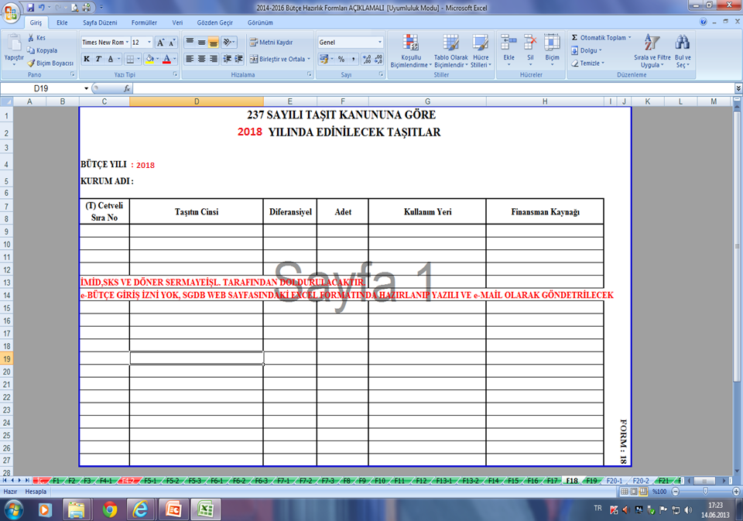
Bütçe Hazırlık Formları (Form-18 237 s.Taşıt K.Göre 2018 Yılında Edi.Taşıtlar F.)

Slide 57
Bütçe Hazırlık Formları (Form-19 Mevcut Taşıtlar İle Hiz.Alı.Sur.Kul.Taşıtlar F.)

Slide 58
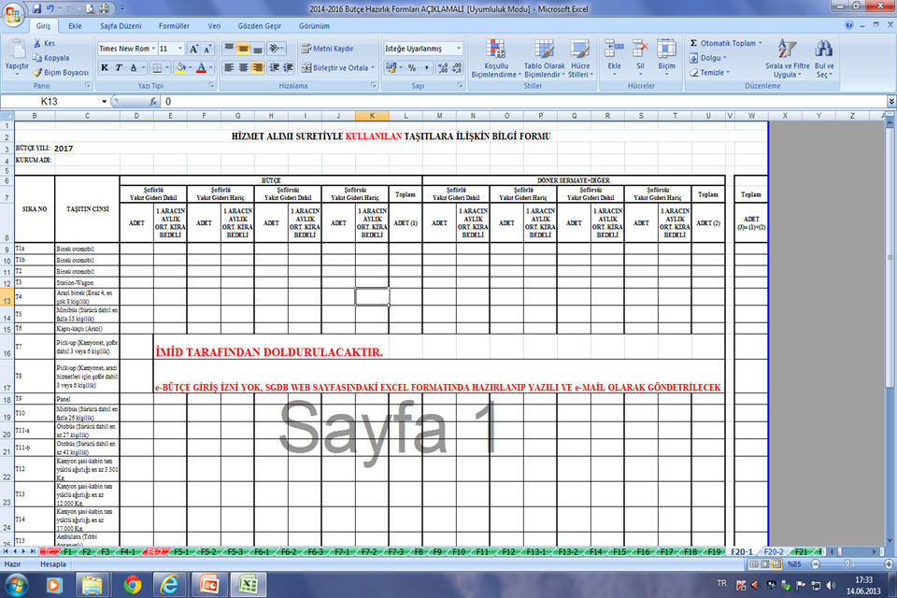
Bütçe Hazırlık Formları (Form-20/1 Hiz.Alı.Sur.Kullanılacak Taşıtlar F.)

Slide 59

Bütçe Hazırlık Formları (Form-20/2 Hiz.Alı.Sur.Kullanılan Taşıtlar F.)

Slide 60
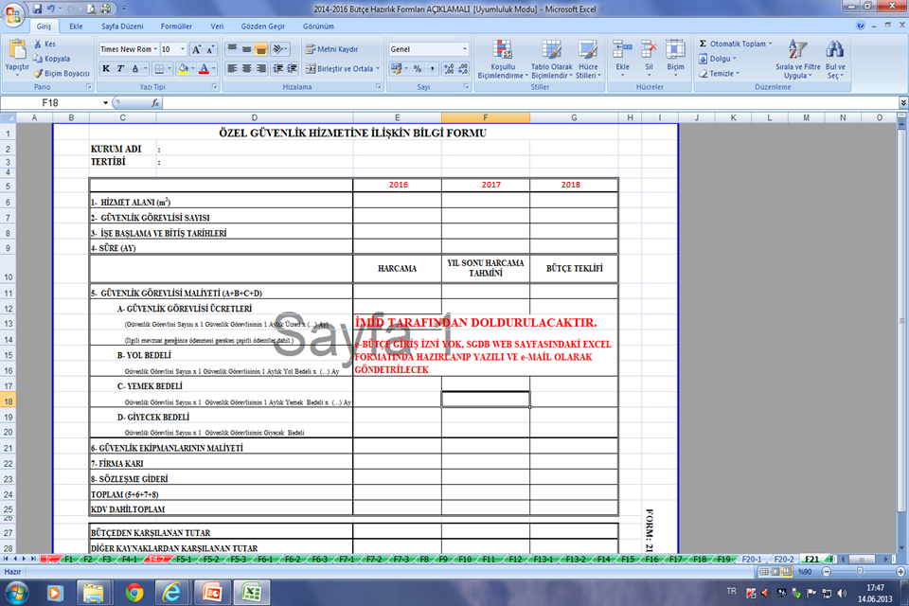
Bütçe Hazırlık Formları (Form-21 Özel Güvenlik Hiz. İlişkin Bilgi Formu)

Slide 61
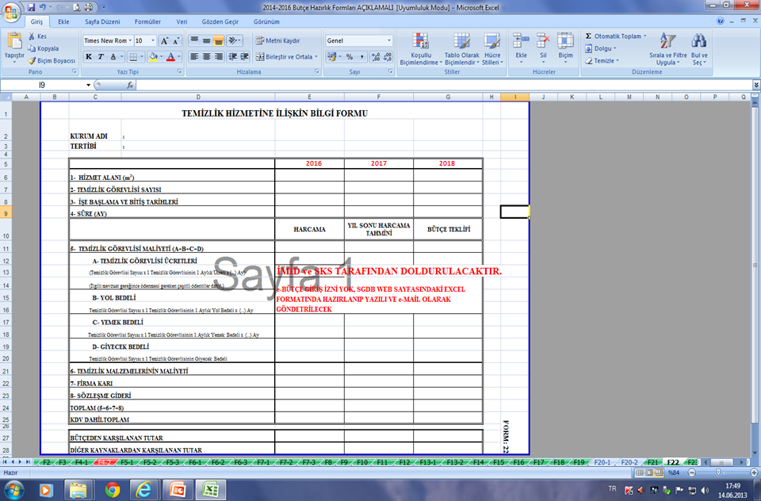
Bütçe Hazırlık Formları (Form-22 Temizlik Hizmetine İlişkin Bilgi Formu)

Slide 62
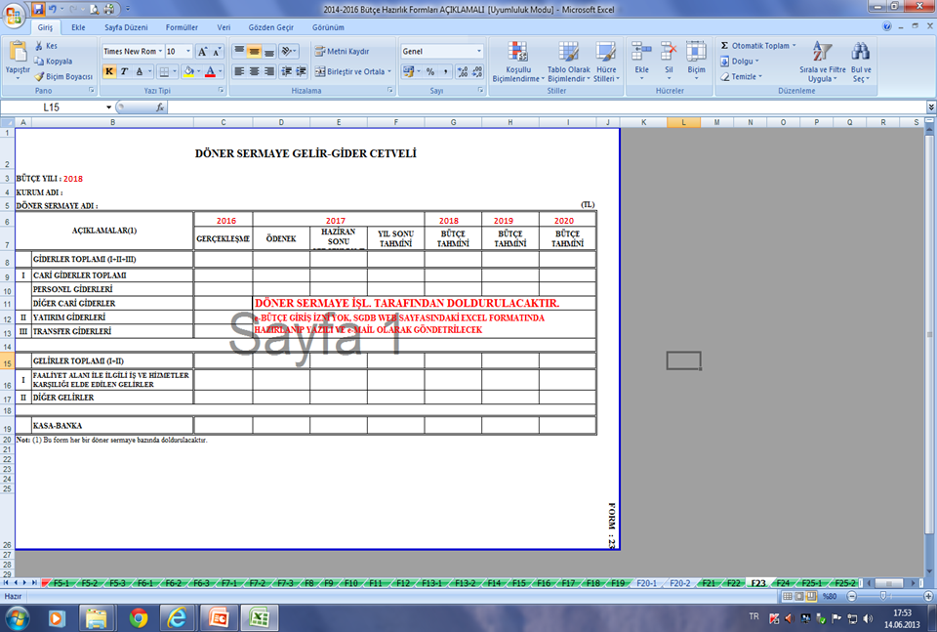
Bütçe Hazırlık Formları (Form-23 Döner Sermaye Bilgi Formu)

Slide 63
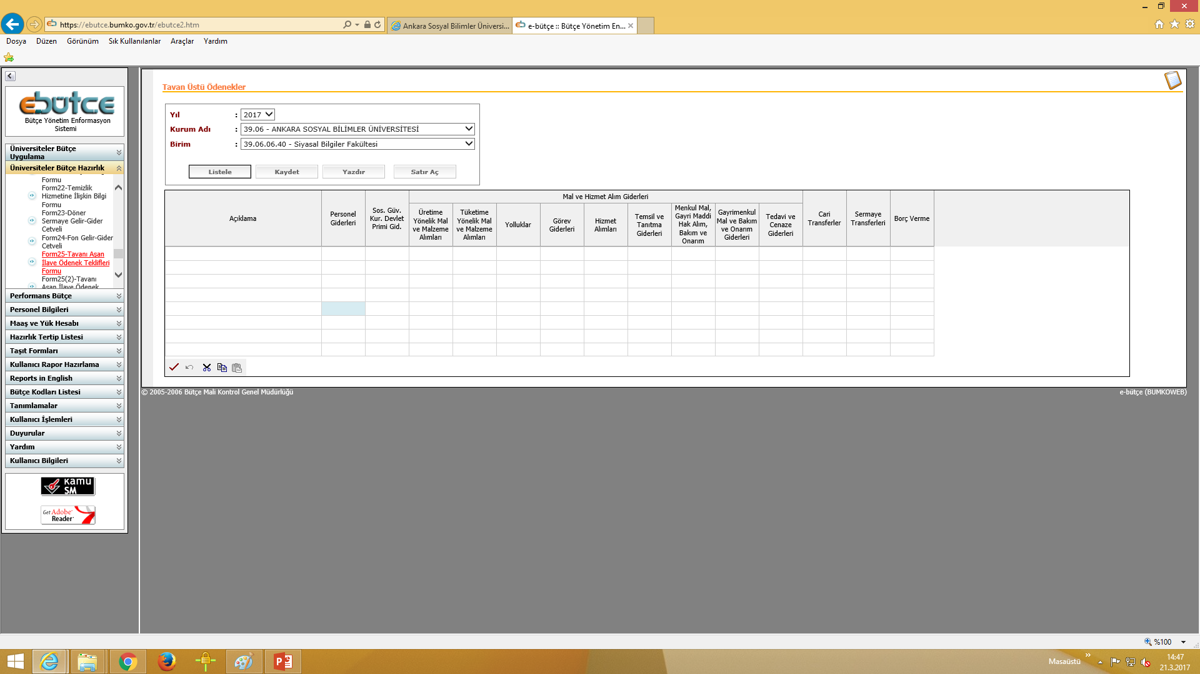
Bütçe Hazırlık Formları (Form-25/1 Tavanı Aşan İlave Ödenek Teklif Formu)

Slide 64
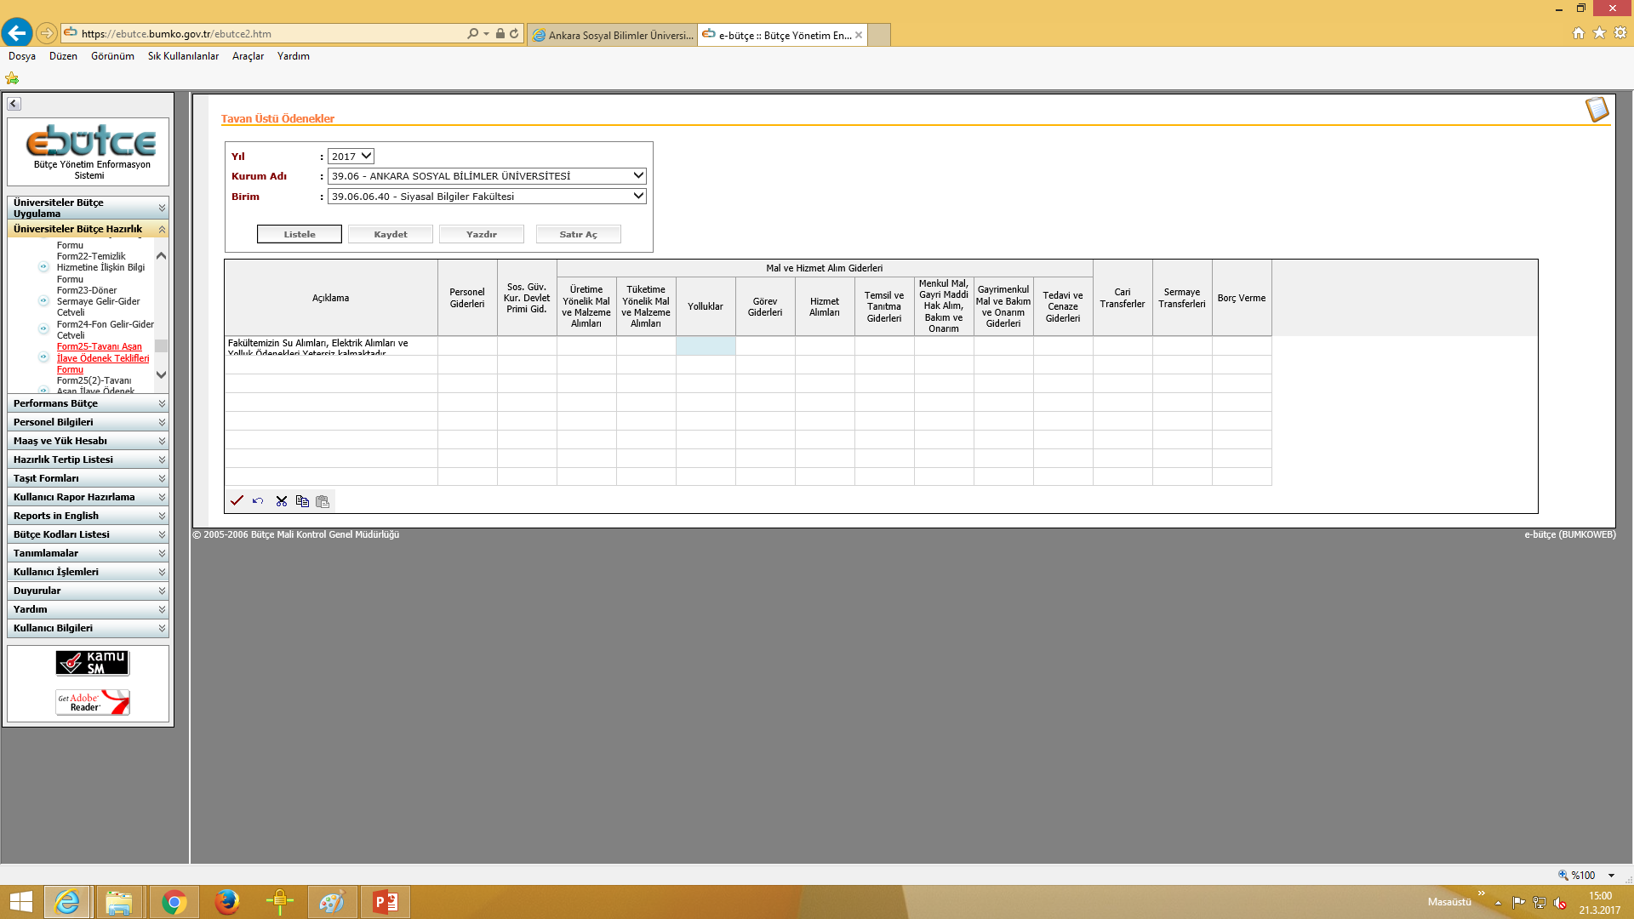
Bütçe Hazırlık Formları (Form-25/1 Tavanı Aşan İlave Ödenek Teklif Formu)

Slide 65
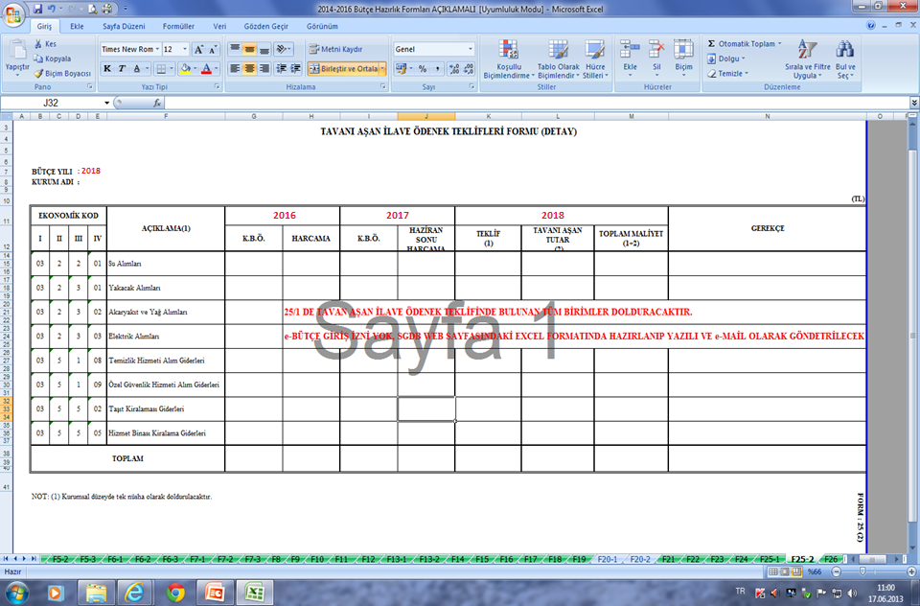
Bütçe Hazırlık Formları (Form-25/2 Tavanı Aşan İlave Ödenek Teklif Formu)

Slide 66
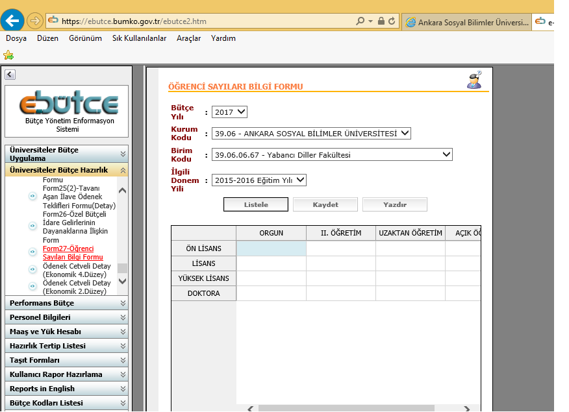
Bütçe Hazırlık Formları (Form-27 Öğrenci Sayıları Bilgi Formu)
Veriler 2016-2017 eğitim-öğretim yılı verileri olacak ve Kasım 2016 verileri, ÖİDB koordineli Form 27 birim düzeyinde tüm akademik birimler tarafından doldurulacaktır. (Form 27/1-9 Ayrıca)

Slide 67
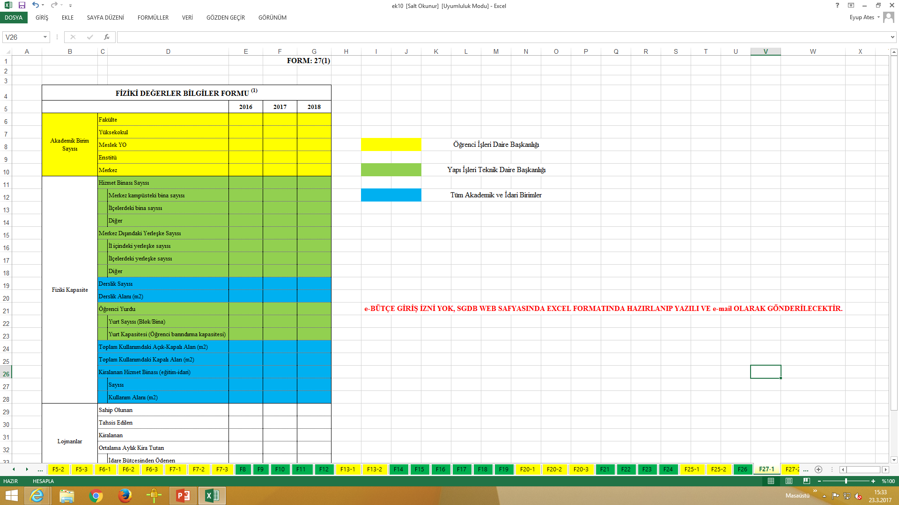
Bütçe Hazırlık Formları (Form-27/1 Fiziki Değerler Bilgi Formu)

Slide 68
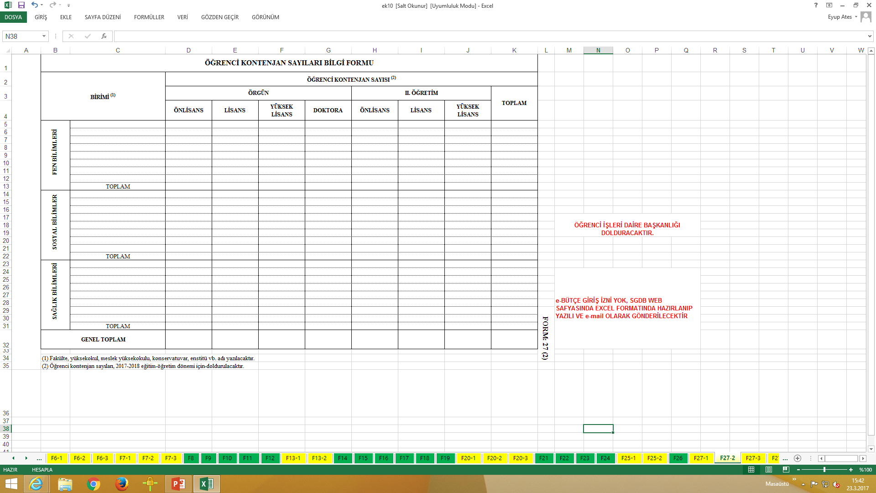
Bütçe Hazırlık Formları (Form-27/2 Öğrenci Kontenjan Sayıları Bilgi Formu)

Slide 69
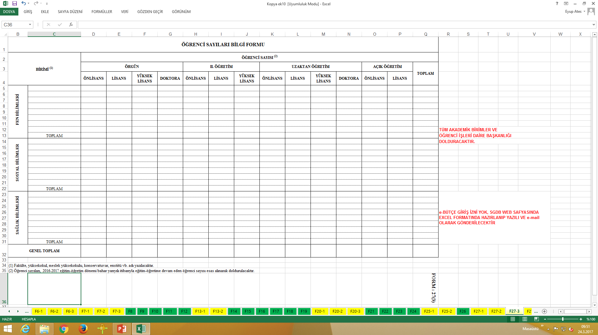
Bütçe Hazırlık Formları (Form-27/3 Öğrenci Sayıları Bilgi Formu)

Slide 70
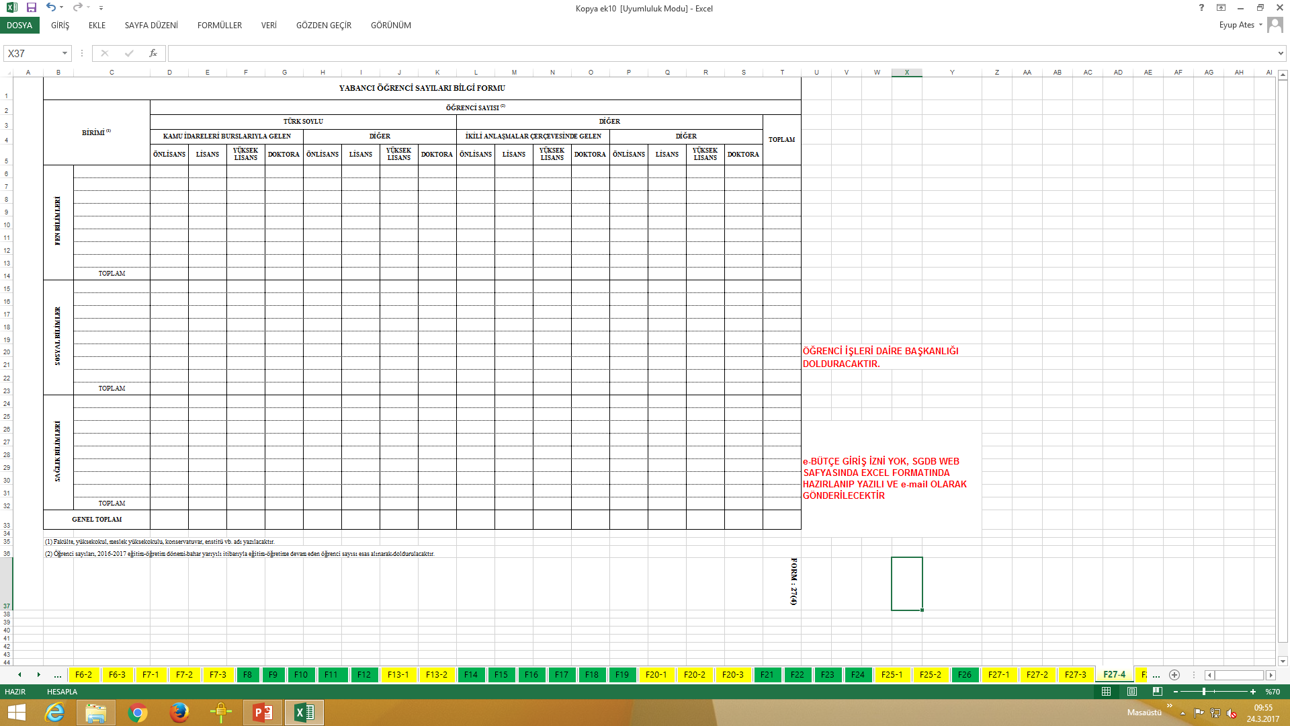
Bütçe Hazırlık Formları (Form-27/4 Yabancı Öğrenci Sayıları Bilgi Formu)

Slide 71
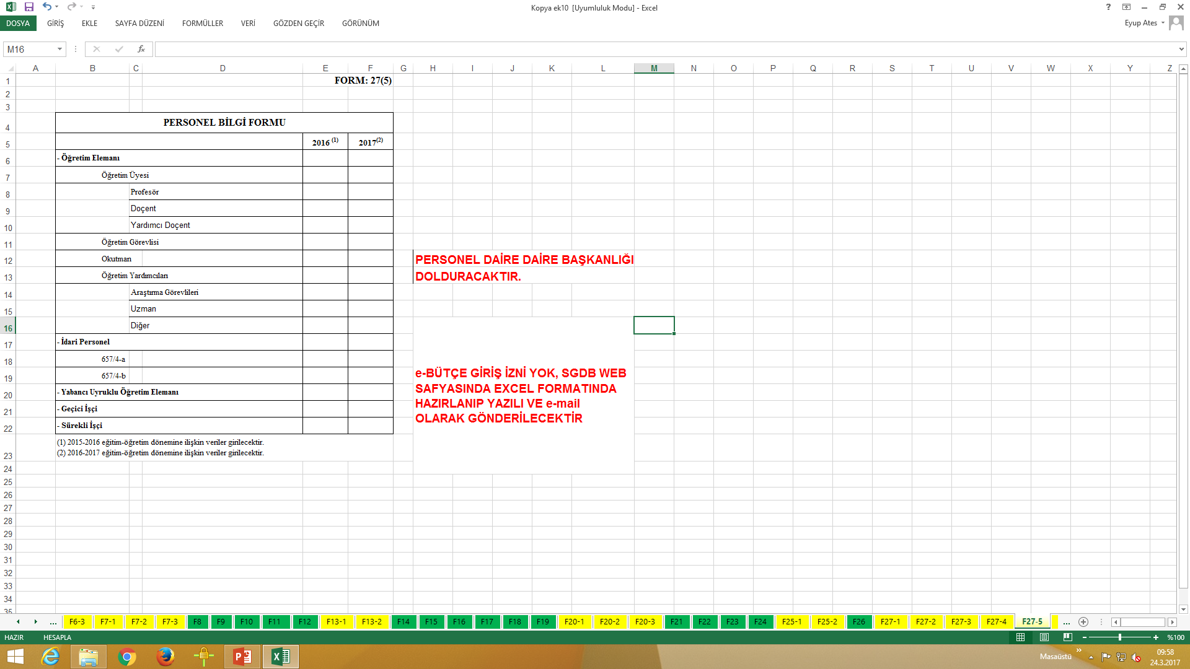
Bütçe Hazırlık Formları (Form-27/5 Personel Bilgi Formu)

Slide 72
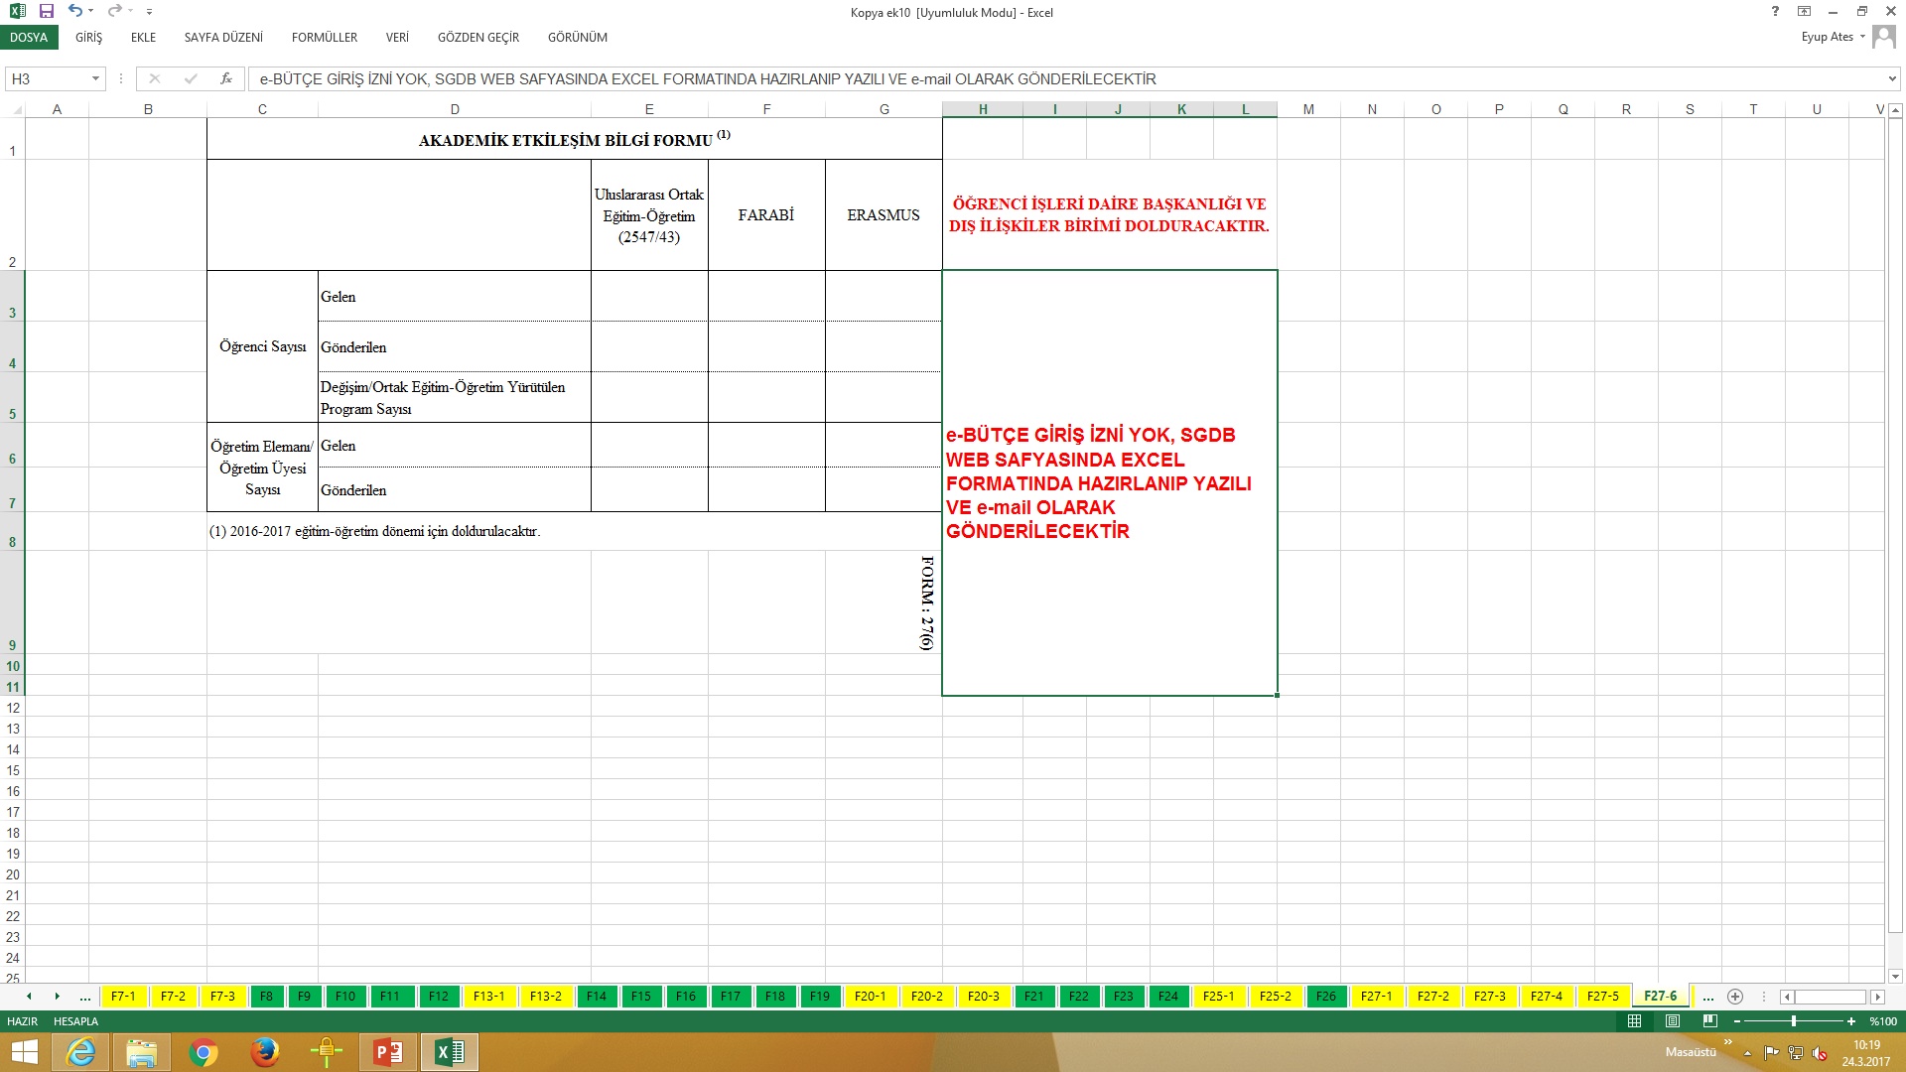
Bütçe Hazırlık Formları (Form-27/6 Akademik Etkileşim Bilgi Formu)

Slide 73
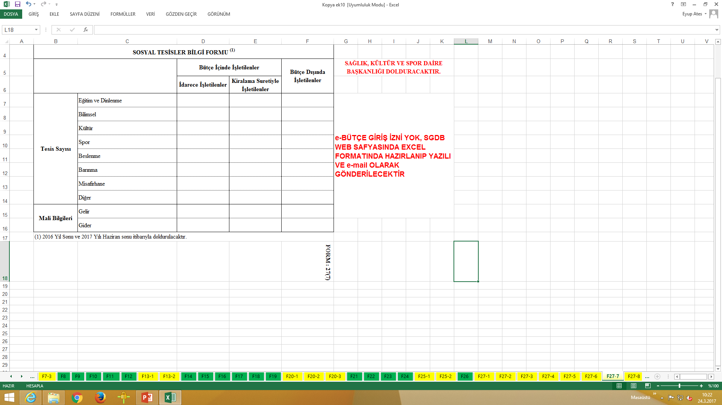
Bütçe Hazırlık Formları (Form-27/7 Sosyal Tesisler Bilgi Formu)

Slide 74
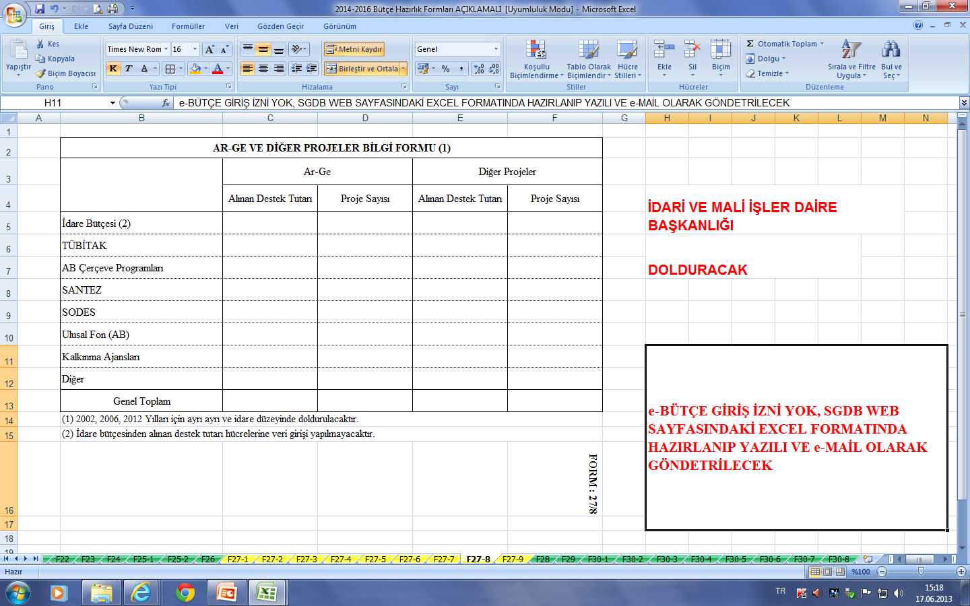
Bütçe Hazırlık Formları (Form-27/8 AR-GE ve DİĞER projeler Bilgi Formu)

Slide 75
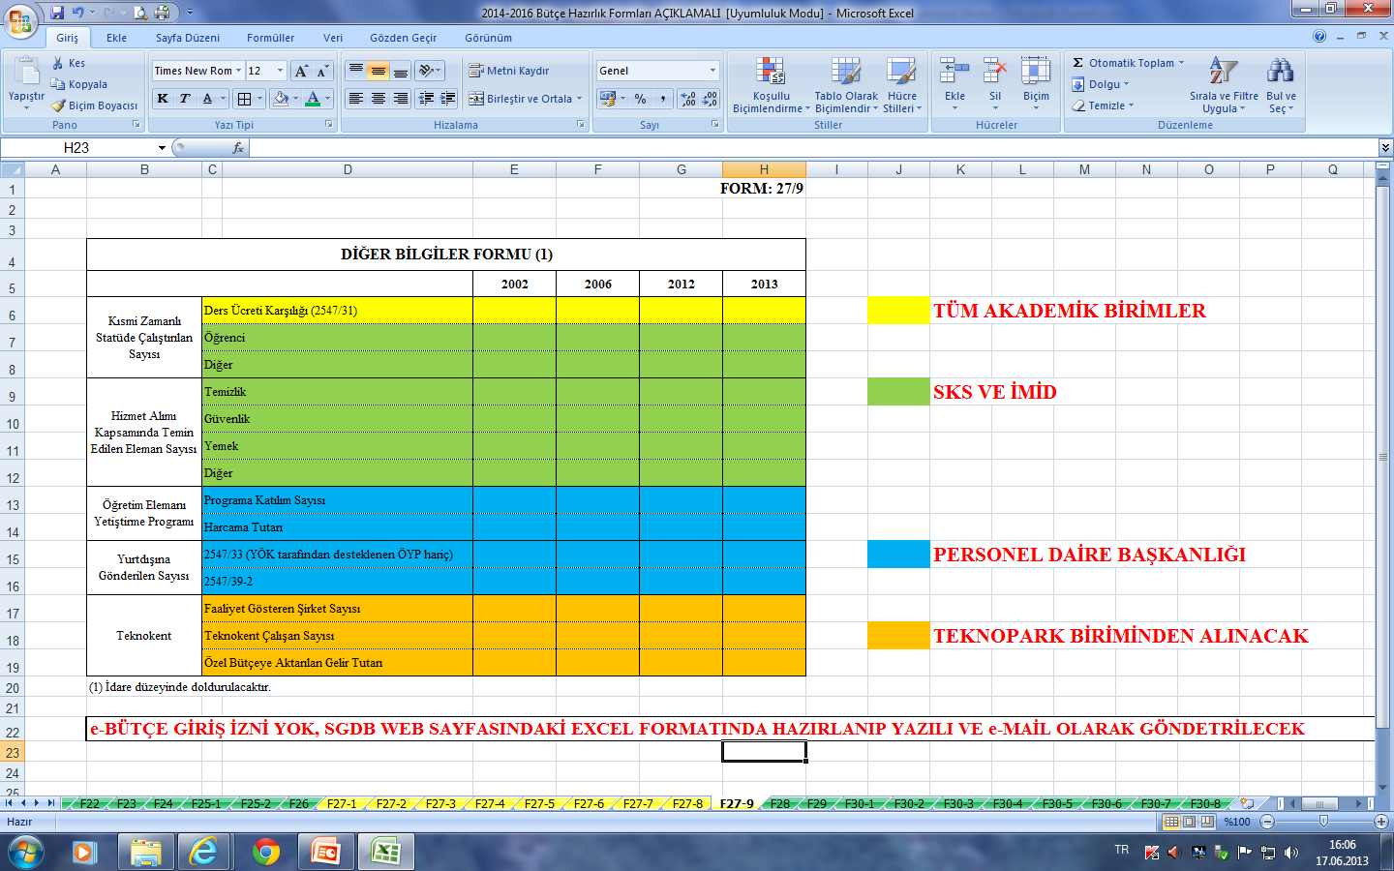
Bütçe Hazırlık Formları (Form-27/9 DİĞER Bilgiler Formu)

Slide 76
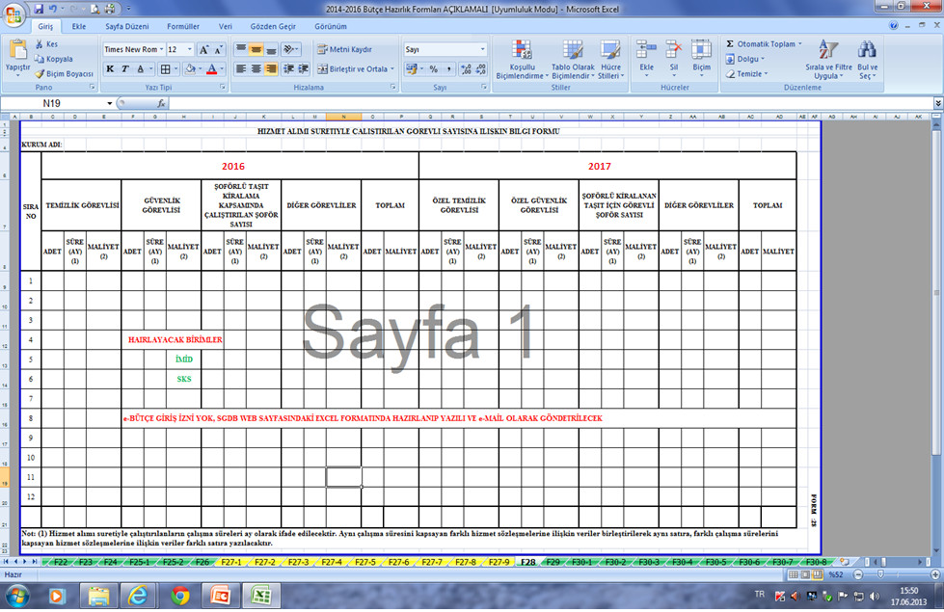
Bütçe Hazırlık Formları (Form-28 Hizmet Alımı Suretiyle Çalıştırılan Görevli sayısına İlişkin Bilgi Formu)

Slide 77
Bütçe Hazırlık Çıktıları
Harcama birimlerimizce bütçe hazırlık sürecinde kendileri ile ilgili olarak doldurmaları gereken formlardan; a) Form-1 Bütçe Gerekçesi ve Hedefleri b) Form-13-1 Gider Bütçe Fişleri c) Form-4-2 Yıl Sonu Harcama Tahmini Tablosu (Kurumsal Düz) sadece e-bütçe sistemine girilecek olup, çıktı olarak gönderilmeyecektir. Bu iki formun dışındaki formlar açıklamalar çerçevesinde hazırlandıktan sonra 28.06.2017 tarihine kadar Strateji Geliştirme Daire Başkanlığına bir suret çıktısı ile birlikte üst yazı ekinde gönderilecektir. Ayrıca çıktı olarak gönderilen formlar aynı tarihe kadar strateji@asbu.edu.tr adresine elektronik ortamda gönderilecektir.

Slide 78

TEŞEKKÜRLER…. Bahattin ALBAS Strateji Geliştirme Daire Başkanı

